Slide 1
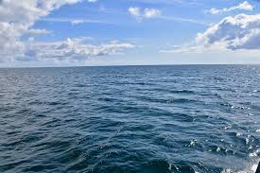
TÜRK ve DENİZ
Dünya iki sonsuzluk simgesi ile kaplanmıştır. Biri denizler, diğeri ise Türkler.
Taşlara damgalar ile bırakılan ayak izleri, denizlere renkler ile verilmiştir.
21.09.2024

Slide 2
Tenger ve Tengiz https://denizkarakurt.com.tr/makaleler/tenger-ve-tengiz
Tenger günümüzde bile bazı Türk dillerinde gökyüzü anlamında kullanılan bir kelimedir. Tengiz ise Anadolu Türkçesi'ndeki Deniz sözcüğünün ilk biçimidir.
“Deniz” sözcüğünün etimolojisini açıklayamayanlar yine her zamanki gibi çeşitli biçimlerde Türkçe değildir diyerek işin içinden çıkmaya çalışmışlardır. Hatta o kadar ki, Türkler yaşadıkları coğrafya gereği gölden daha büyük su kütlesi görmemişlerdi, bu nedenle denizi tanımlamaya ihtiyaçları yoktu, bu kavram da olsa olsa deniz görmüş, deniz kıyısında yaşayan kavimlerin dilinden gelmiştir gibi açıklamalar bile yapılmıştır. Ancak bu kavmin hangisi olduğu, “Deniz”e benzer bir sözcüğün hangi yabancı dilde yer aldığı da hiçbir zaman bulunamamıştır.
Oysa ki bugün ilkel diye nitelediğimiz çok eski çağlarda yaşayan insanların anlayışına göre (bunu çeşitli anlatılarda görebilmekteyiz) ucu görünmeyen her su kitlesi denizdir. Bu bağlamda büyük göllerin hepsi deniz olarak algılanmıştır. Hatta karşı kıyısı göründüğü halde bile büyük ırmaklara da deniz benzetmesi veya tanımlaması yapıldığı bilinmektedir. Yani her şeyden önce “Deniz” kavramını” türetmiş olmak için deniz görmeye asla gerek yoktur.
Üstelik Türklerin hiç deniz görmediği iddiası da zaten ayrıca gülünçtür. İnsanlar en ilkel çağlar hariç ticari amaçla bile olsa çeşitli diyarlara mutlaka yolculuklar yapmışlardır. Birileri de denizi görerek geri dönmüştür. Ancak birazdan bahsedileceği üzere Türkler “Deniz” kavramını zaten başka bir mantıkla türetmişlerdir ki, bu mantık için bugünkü ölçülerde bir deniz görmüş olmaya hiç gerek yoktur. Fakat kesin olan şudur, bugüne kadar “Deniz” kelimesinin etimolojisi gerçekten de net olarak açıklanamamıştır. Oysa ki açıklama zeka ürünü muhteşem bir benzetmeye dayalıdır.
Tenger sözcüğü Türkçe’nin değişik lehçe ve şivelerinde gökyüzü demektir. Teng/Teg/Tek kökü ise dönüş bildirir, örneğin göğün dönüşü gibi. Tengiz ise sondaki eşitlik belirten -iz eki ile göğün eşiti olan varlık demektir. Burada akla gelecek olan son soru da elbetteki, niye göğün eşiti olduğudur? Yanıt aslında çok basittir. Deniz göğün maviliğini yansıttığı için…
Sorunun Çözümü Buradadır:
Deniz kıyısında (veya yeterince büyük bir gölün kenarında) duran bir kişi ufka doğru baktığında uçsuz bucaksız sonsuzlukta birbirinin eşiti olan ve birbirinin rengine sahip olan iki varlık görecektir; Tenger ve Tengiz… Bu durumu desteklemekte olan bir hususu da belirtmekte fayda olacaktır. Macarca’da Tenger sözcüğü “Deniz” manasına gelmektedir.
- Aktarma Sözlüğü, Sayfa: 461, Dipnot: 1393, Deniz Karakurt

Slide 3
İÇİNDEKİLER
GİRİŞ
ATÜT
ASYA&AKDENİZ
OĞUZ KAĞAN
Okyanus Kıyısına İlk Sefer BİLGE TONYUKUK
Asya ve Küçük Asya’da Türk Denizciliği
ATATÜRK’ÜN TARİH TEZİ
SU FELSEFESİ
Coğrafya: Kader ve Jeopolitik İkilemi
DENİZLER VE OKYANUSLAR
NEHİRLER
TARİHİ ASYA BÖLGELERİ
BİLGELER
VERİNTİLER SÖZLÜĞÜ
TÜRK öntakılı Yer Adları
SONUÇ
ŞİİRLER
KAYNAKLAR

Slide 4
GİRİŞ

Slide 5

https://www.booksonturkey.com/

Slide 6
Levent Ağaoğlu
Şair-Düşünür. 1983 yılından başlayarak ihracat profesyoneli olarak çalıştı. 33 ülkeye ihracat için gitti. Levent Ağaoğlu, 1997-2001 yılları arasında Hong Kong’da yaşadı; yaklaşan Büyük Asya Yüzyılı’nın ayak seslerini duydu hep.
İsmail Gaspıralı’nın “Dil’de, Fikir’de; İş’te Birlik” idealinin peşinde koşarak Türk Evi, Düşünce ve İş Ocağı kitap serileri üzerinde çalışıyor; mütefekkir ve müteşebbis gözlem ve birikimlerini https://www.booksonturkey.com/ sitesinde
yazıya geçiriyor.

Slide 7
Ana Kavramlar
Deniz.
Su.
Deniz Araçları.
Nehir.
Atatürk’ün Tarih Tezi.
Türk.
Asya
Dil.
Deniz.
Tengiz ve Tengri (Mitoloji)
Yabancılaşma.
Kendimiz.
Kavramlarımız.
Asya.
Türkistan

Slide 8
Bilimler
Antropoloji
Arkeoloji
Coğrafya
Dilbilim
Felsefe
Hindoloji
Jeoloji
Mitoloji
Onomastik (Yer Adları Bilimi)
Sinoloji
Sümeroloji
Tarih
Teoloji

Slide 9
A T Ü T

Slide 10
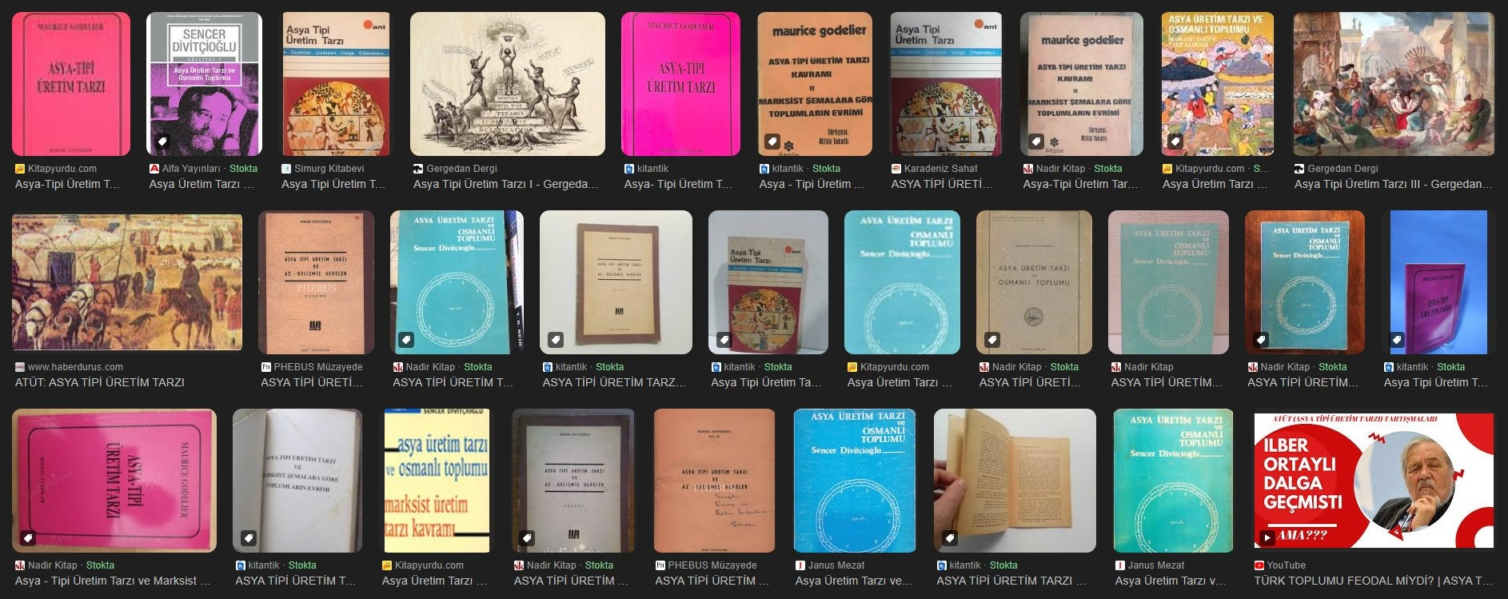
ATÜT Literatürü
(Hidrolik Toplum Teorisi)

Slide 11
Asya'nın Yaşam Damarları: Nehirleri
Asya kıtası, dünyanın en büyük ve en kalabalık kıtası olmasıyla birlikte, aynı zamanda dünyanın en uzun ve en önemli nehirlerine de ev sahipliği yapmaktadır.
Bu nehirler, sadece kıtanın coğrafyasını şekillendirmekle kalmaz, aynı zamanda milyonlarca insanın hayatında da önemli bir rol oynarlar. Tarım, ulaşım, enerji üretimi ve günlük yaşam gibi birçok alanda nehirlerin önemi büyüktür.

Slide 12
ATÜT ?
Asya Tipi Üretim Tarzı ve Su İlişkisi: Birliktelik ve Karmaşıklıklar
Asya tipi üretim tarzı ile su ilişkisi, özellikle tarım odaklı olan Asya toplumlarında derinlemesine bir bağlantıya sahiptir. Bu bağlantı, suyun sadece bir kaynak değil, aynı zamanda toplumsal, ekonomik ve kültürel bir merkez olduğu gerçeğinden kaynaklanır.
Asya Tipi Üretim Tarzında Suyun Önemi
Tarımın Temeli: Asya'da tarım, genellikle nehir vadilerinde ve sulama sistemlerinin olduğu bölgelerde yoğunlaşmıştır. Sulama sistemleri, verimliliği artırmak ve kuraklık riskini azaltmak için hayati önem taşımaktadır. Bu sistemlerin inşası ve bakımı, genellikle devlet veya topluluk tarafından organize edilir ve bu da Asya tipi üretim tarzının bir özelliği olarak görülür.
Toplumsal Yaşamın Merkezi: Su kaynakları, birçok Asya toplumunda sosyal yaşamın merkezidir. Nehirler, göller ve sulama kanalları, insanlar için buluşma noktaları ve dinlenme alanlarıdır. Su, aynı zamanda birçok kültürde kutsal bir anlam taşır.
Ekonomik Temel: Su, balıkçılık, ulaşım ve enerji üretimi gibi ekonomik faaliyetler için de önemli bir kaynaktır. Özellikle büyük nehirler, ticaret yolları olarak kullanılmıştır.

Slide 13
ATÜT
Asya Tipi Üretim Tarzı (ATÜT) Karl Marx tarafından geliştirilmiş bir kavramdır. Marksist bir terminoloji olan ATÜT, Türk aydını tarafından etraflıca tartışılmıştır.

Slide 14
ASYA&AKDENİZ

Slide 15
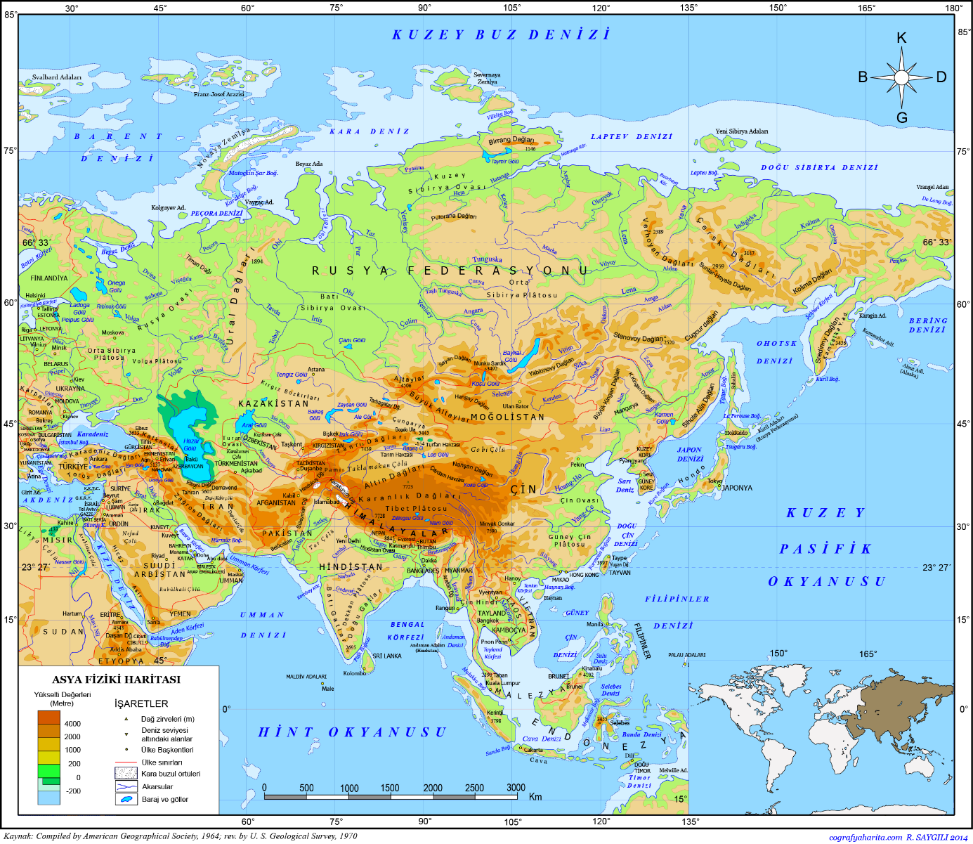
Mu Kıtası mı, Asya Kıtası mı?

Slide 16
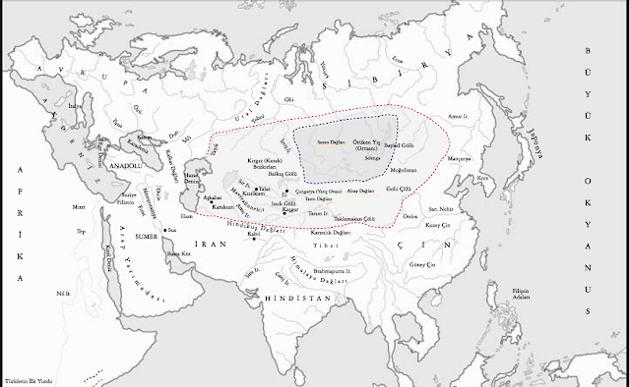
Göktürk İmparatorluğu

Slide 17
Asya Akdeniz’i
Jeologlar, muhtemelen insanın ortaya çıkışından sonraki bir dönemde, Karadeniz’in Boğaz'dan şu anki çıkışının kapandığını ve sularının doğuya, Azak Denizi'nden Orta Asya'daki büyük bir Akdeniz'e aktığını, havzasının hala en derin noktaları Hazar ve Aral Denizi tarafından doldurulan oyukla işaretlendiğini varsaymaktadır.
Karadeniz’in suları şu anki seviyelerinden sadece 23 fit (yaklaşık 6 metre) yükselmiş olsaydı, aslında şimdi Manytsch vadisi üzerinden Hazar'a doğru yol alacaklardı. 158 fit (yaklaşık 6 metre) yükselmiş olsalardı, Aral Denizi'ne yol bulacaklardı;220 fit (yak laşık 6 metre) yükselmiş olsalardı, o zaman oluşacak olan büyük Akdeniz denizi sularını Obi'nin kollarından biri olan Tobol'dan Arktik Okyanusu'na boşaltacaktı.
Yatay işaretler, suların bu seviyeye ulaştığı zamanın bir zaman olduğunu gösterir ve bu nedenle dünya tarihinde büyük bir Asya Akdeniz'inin, Karadeniz’den Kutup Denizi'ne kadar uzandığı bir dönem olduğu neredeyse kesindir.
Karadeniz’in sularının Asya Akdeniz'inden saptırılması, Hazar'ın sularının seviyesini düşürme etkisine sahip olmuştur. Volga ve iç denize akan diğer büyük nehirlerin boşalttığı alan ne kadar geniş olursa olsun, getirdikleri sular buharlaşmayla oluşan kaybı telafi etmek için yeterli değildir veya yeterli değildi.
Denizin suları çekildikçe, yanlarındaki belirli kısımlarda geniş karayla çevrili koylar oluştu ve bunlar son derece sığ olup sıcak yaz güneşinin tüm gücüne maruz kaldıklarından doğal tuz tavaları haline geldiler.
https://www.booksonturkey.com/buyuk-akdeniz-birligi-bab/
https://www.google.com.tr/books/edition/The_Fisheries_Exhibition_Literature_Offi/QAsAAAAAQAAJ?hl=tr&gbpv=1&dq=%22great+mediterranean%22&pg=PA28&printsec=frontcover

Slide 18

Asya Akdeniz’i: Yeni Akdeniz
The Asian Mediterranean
Port Cities and Trading Networks in China, Japan and Southeast Asia, 13th–21st Century
François Gipouloux

Slide 19
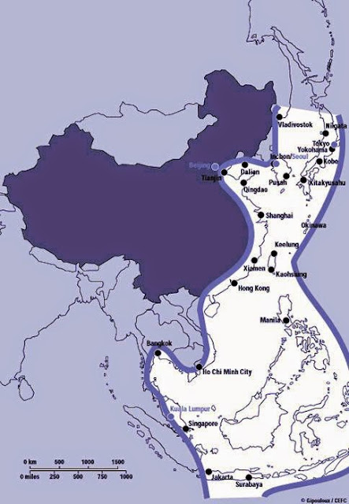
Yeni Akdeniz ve Limanları

Slide 20
Takı Taluy (Daha Deniz)
Takı Müren (Daha Irmak)
OĞUZ KAĞAN

Slide 21
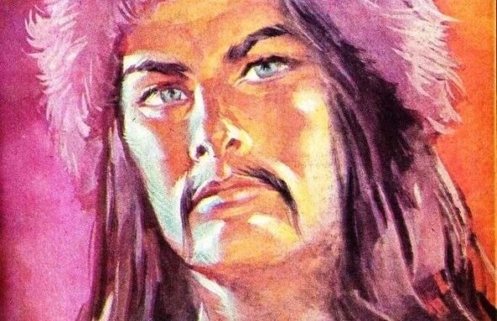
Oğuz Kağan

Slide 22
Oğuz Kağan Destanı
Takı Taluy (Daha Deniz)
Takı Müren (Daha Irmak)
Güneş Bayrak
Gök Kurıkan (Gök Çadır)

Slide 23
Deniz Han, Oğuz Kağan Destanı
Oğuz Kağan’ın ilk eşinden olan oğullarından biridir. Türk Devleti’nin denizlerdeki egemenliğini ve enginliğini simgeler. Ongunu Çakır kuşudur.
Bu kuş maviye çalan rengi nedeniyle denizi çağrıştırır. Ayrıca destandaki gökten inen kurt mavi bir ışığın içindedir ve bu aynı zamanda göğün rengidir.
Deniz Han - Vikipedi
https://tr.wikipedia.org/wiki/Deniz_Han

Slide 24
Okyanus Kıyısına İlk Sefer
BİLGE TONYUKUK

Slide 25
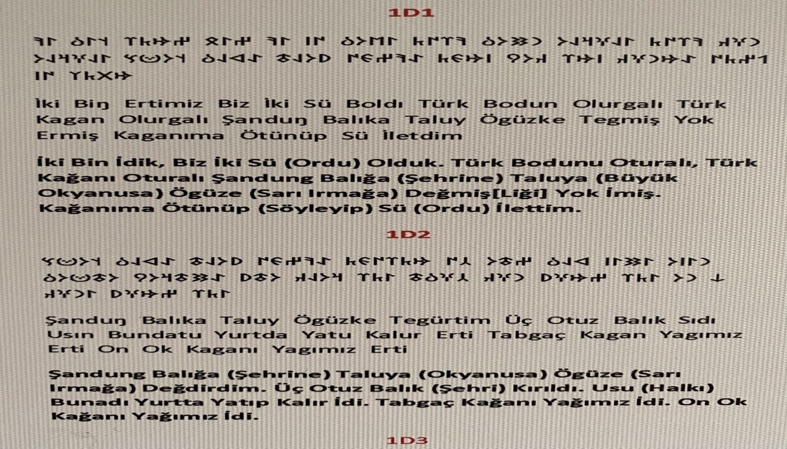
Taluy, Okyanus,
İlk Başbakan
Bilge Tonyukuk (646-724)

Slide 26
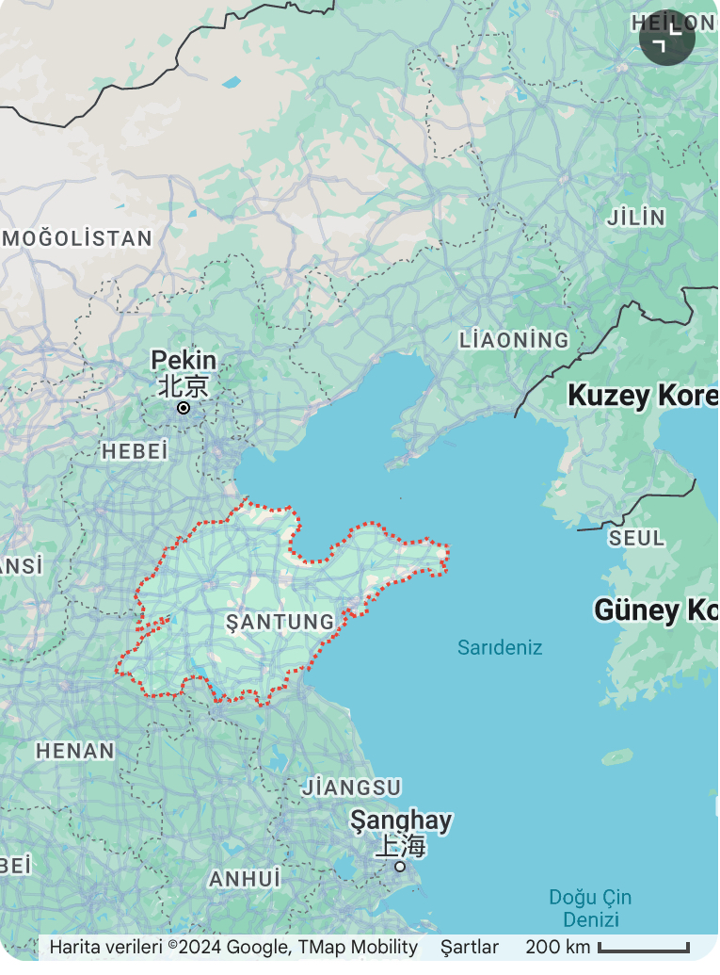
Şantung, Çin ve Okyanus

Slide 27
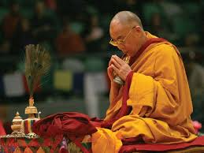
Dalay Lama

Slide 28
Talay. Dalay Lama. Tonyukuk
“Tibetlilerin tanrı hükümdarı Dalay Lama; lama bilge, dalay ise ulu deniz demektir. Talay dalay olmuştur, bütün değişiklik bu. Denizle çok fazla bağlantısı olmayan milletlerde deniz, göl, ırmak ayrımı açık değildir.”
Teoman Duralı.
https://zeytinburnu.istanbul/wp-content/uploads/2022/12/Durali-Konusmalar-BSK-tumu.pdf ss.519)

Slide 29
Asya ve
Küçük Asya’da
Türk Denizciliği

Slide 30

Su ve Türk
Merhaba Levent Bey, bu konu son zamanlarda çok merak ediliyor. Yerleşik anlayış su ile göçebeyi = Türk'ü yanyana düşünmediğinden, bu konuda bozkır sahası için neredeyse çalışma yok.
Biz ise eski Türklerde su araçları adının olağandan fazla oluşuna dikkat çekip, sulak güney Sibirya sahasına işaret ettik ama ayrıntılı bir çalışmayı ben de yapamadım.
Sadece iki yıl önceki Kıpçak ve Kimek adları makalemde biraz değindim. Academia sayfamda bu makale tam metin bulunabilir. Esen kalın, Prof Dr Osman Karatay. 24.09.2024

Slide 31
Kimek ve Kıpçak
Kimek-Kıpçakların yaşadığı/türediği bölge açık şekilde sulaktır. Savinov’un Güney Sibirya’nın batı kısımları olarak teşhisine sırf Şine-Usu yazıtında adları geçiyor ve Oğuznamelerde ağaçla ilgili anılıyorlar diye sırt çeviren ve Altay ve Sayanların güney eteklerindeki ormanlık bölgeleri Kıpçak türeneği olarak gören Ahincanov’un (Kıpçaklar,s.63-64) dikkat etmediği şey, Oğuzname’deki vurgunun ağaç değil, ırmak oluşudur. Öte yandan, Altayların eteklerindeki bir halkın ertesi yüzyılda Güney Sibirya kuşağını ve Kazak bozkırlarının kuzey kesimini kaplamasını sağlayacak müthiş bir yayılma dinamizmini açıklaması gerekirdi. Altay eteklerinden fazla ağaç, bozkırdan ormana geçilen mezkûr bölgede bulunmaktadır
Zaten Gerdizi’de İrtiş kenarında anlatılırlar ve ırmağın ismini de onlar vermişlerdir. Kuzeye akan ya da batıya gidip İdil’e karışan çok sayıda ırmak bu bölgeden doğar, arazinin eğiminin sıfıra yakın olması sebebiyle de akış hızı ve debisi düşük ve mecraları yayvan olan, akıp akmadığı belli olmayan akarsular karşımıza çıkar. Bölgenin etnik ve jeokültürel bütünlüğü ve parçalı bir yapı arz etmeyişi, en eski dönemlerden itibaren bu suların bir sınır teşkil etmediğini, rahatlıkla geçildiğini göstermektedir. Bu bağlamda, bozkır göçebelerinin dili olarak nitelenen Türkçedeki su araçlarıyla ilgili kelimelerin şaşırtıcı varlığı ve fazlalığı dikkat çekmektedir. Gemi, kayık ve sal ilk elde akla gelen kelimelerdir.

Slide 32
Kimek ve Kıpçak
Gemi kelimesi Türk lehçelerinde ve kaynaklarda çoğunlukla keme, kime biçimleriyle geçer. Acaba Rusça brodnik ‘gemici’ kelimesinin bir toplum kesimine ad olması ve Türkçedeki Kazak, Manav ve Tahtacı gibi örneklerle muvazi olarak, bir sınıfın o dönemde gemiyle ilgili adlanmasını ve zamanla bunun etnik bir içerik kazanmasını düşünebilir miyiz? İsimden isme bir -k yapım ekini bilmiyoruz; bildiğimiz örneklerde (en başta Yörük) bu ek fiile ekleniyor veya küçültme eki olarak kullanılıyor: *Kimek ‘gemicik’? Elbette o dönemde Güney Sibirya sularında kullanılan araçlar basit ve küçük yapılıydı ve belki aynı anda kullanılan kayık kelimesi günümüzde olduğu gibi daha küçük bir aracı anlatıyordu. Ama aynı türden daha küçük başka bir şeyin varlığı, elimizdeki şeye küçültme eki eklememize engel olmaz.
Başka bir ihtimal ise, eğer kimek kelimesini bölmek zorunda hissediyorsak, aynı boy birliğindeki İme ve İmek isimlerinin gösterdiği üzere, muhtemel bir eskicil çoğul ekinin varlığıdır. Bu da bize ‘gemiler’ gibi bir anlam sağlayacaktır. Buradaki itiraz ise gemiler veya gemicik biçimindeki bir etnik ismin mantığıdır. Lakin bu mantık bizim bugünkü bakış açımıza göredir. Daha dün gibi yakın zamanda yazılan kaynaklar bu mantığı sorgulamıyor. Bu yüzden Reşidüddin ve sonraki Oğuznameciler ondan mülhem Kıpçak isminin ‘ağaç kovuğu’ anlamına geldiğini ve kovukta doğan bir çocuğa ad olarak verildiğini söylüyor ama bir halka ‘kovuk’ denip denmeyeceği gibi bir tereddüde düşmüyorlar.
Dolayısıyla, kaynak yokluğunda sadece varsayımla dile getirebileceğimiz bir öneri olarak, Kimek isminin anlamı ‘gemiler’ veya ‘gemicik’ idi ve bölgedeki etnik sürecin doğasına bakarsak, ortada bir asli Kimek boyu bulunmadığından, bu asli/kurucu boy Kıpçakların kendileriydi. Dolayısıyla, Kimek ismi Kıpçakların önceki ismi oluyor ve zamanla kullanımdan düşmüştür. Belirttiğimiz gibi, şart olmamakla birlikte, niteleme içeren kavramlar olarak Kimek ve Kıpçak kelimelerinin anlam ilgisi olduğunu düşünmek için sebeplerimiz var. Bu noktada Kıpçak kelimesinin anlamına müracaat edebiliriz.

Slide 33
Kimek ve Kıpçak
Fakat Kıpçak’ın ‘kovuk’ anlamını tespit edip bırakamıyoruz. Nakiller üzerinden anlamı veren Reşidüddin’den ziyade, bu kelimenin anlamını daha iyi bilmesi gereken Uygur Oğuznamesinin yazarına müracaat etmeliyiz. Orada biraz farklı bir şey söyleniyor. Oğuz’un ordusu İdil’i nasıl geçeceğini düşünürken, askerlerden birisi “ağaçları kesti ve bu ağaçlara yattı, geçti. Oğuz Kağan sevindi, güldü ve “Sen burada bey ol; senin adın Kıpçak Bey olsun” dedi.” Açıkça bir gemi, bir kayık yaptığı için Kıpçak ismini alıyor. O halde bu kelimenin doğrudan gemi anlamı da vardı.
Türkçe kaynaklara yansımayan ve anlaşılan günümüz lehçelerinde hiç geçmeyen bu gemi anlamını verintilerde buluyoruz. Kilise Slavcasından miras olarak Rusça, Ukrayince ve Bulgarcada geçen ковчегTürkçe bir ödünçleme olarak ‘gemi’ anlamındadır; Hırvatça ve Sırpçada ise kopčeg ‘sandık’ anlamı kazanmıştır. Skok, Etimologijski Rječnik Hrvatskoga ili Srpskoga Jezika -II-, s.147, bunu kökeni doğrulanmamış kelimeler arasına koyar; üstelik Rusça ve Bulgarcadaki kelimeye de bağlamaz.
Fasmer’de ve Skok’ta Mikkola’ya atıfla Tr. koburcak kelimesi kökene konur ama Türkçe kelimenin nihai kökeni ne olursa olsun, Doğu ve Güney Slav dillerine en geç Ortaçağın erken dönemlerinde *kuvçak gibi bir biçimle geçtiği anlaşılıyor. Bu zaman bilgisi bize, kaynağı ister Avarlar, isterse Hun veya Bulgarlar olsun, eski Türkçenin bu en eski dönemlerinde kıpçak ‘gemi’ anlamının yürürlükte olduğu fikrimize destek sunuyor.

Slide 34
Kimek ve Kıpçak
Bu anlam Karahanlı çağında unutulmuşa benziyor. Dolayısıyla Kıpçaklığın oluşum çağı olan 8. yy civarında kelime gemi anlamındaydı ve Kıpçak ismi bu anlama geliyordu. Bu tespit, belirttiğimiz üzere, Kimek adında asli/kurucu boyun olmaması ve Kimeklerin büyük ihtimalle Kıpçaklar olması noktasında, bize Kimek isminde de bir gemi aramak imkânını bahşediyor.
Biz daha önce de bu gemi bağlantısına dikkat çekmiş, ancak Kıpçak kelimesinin Kuman’ın eş anlamlısı olarak kuw-cak ‘sarıcık > sarıca, sarışın’ anlamının da ihtimal dâhilinde olduğunu vurgulamıştık. Bu ihtimal uzak köklerde olmak kaydıyla elbette geçerlidir. Ancak Kıpçak biçimini kullanan Doğu (İslam ve Gürcü) kaynaklarının asla bu ismi çevirmemeleri, üstelik Türk kaynaklarında başka bir anlam verilmesi, buna karşılık Kuman ismini bilen Batı (Avrupa ve Ermeni) kaynaklarında ısrarlı bir şekilde ‘sarışın’ çevirisi yapılması, bizi Kuman ile Kıpçak’ın anlam ilgisi olmayan budun adları olduğu fikrine yöneltmektedir.
Bir çevredeki, birbirinin yerine kullanılsa bile değişik etnik isimlerin birbiriyle anlamca ilişkili olma zorunluluğu veya düzenliliği yoktur. Bunu yukarıda belirtmiştik. Biz sadece, Kimek adını taşıyan bir boyun varlığını açık şekilde bilmediğimizden, bunu boy birliğinin adı olarak alıp Kıpçak ile telif etmeyi öneriyoruz. Bu önerimiz, yukarıda gösterdiğimiz bir anlam ilişkisini de barındırıyor olabilir. Kuman ise, tıpkı daha sonraki Kanglı gibi, daha sonraki bir Kıpçak-içi etnik yükselişi ifade ediyor gözükmektedir.
Prof. Dr. Osman KARATAY. “Kimek ve Kıpçak İsimleri Üzerine”, Türkolojiye Adanmış Bir Ömür. Attila Jorma Armağanı, yay. Özlem Demirel, İstanbul: Kutlu Yayınevi, 2022, 429-436.

Slide 35
Anayurt Türkistan Şehirleri ve Denizcilik
Kimeklere ait yerleşim yerlerinden Demunya, oldukça bakımlı ve kalabalık bir şehir olup Şerya Nehri kıyısında idi. Aynı nehrin kıyısında kurulan bir başka Kimek şehri de Seraves idi. Durgun akan büyük Şerya Nehrinde gemiler işler ve nehri bir uçtan diğer uca kat ederek insan ve mal taşırlardı. Gağan Gölü kıyısında ve bu göle dökülen nehirlerin kıyılarında da Kimek şehirleri bulunmakta idi. Göl kıyısında bulunan Dehrat köyü iskelesinden kalkan gemiler Gağan, Karantiya, Seraves ve Damuriya şehirlerine yük ve insan taşırlardı.
Oğuz topraklarındaki Harezm Gölüne dökülen Ruda Nehri çok büyüktü ve kıyılarında Hıyam ve Cacan adlı iki küçük Oğuz şehri bulunmaktaydı. Anlaşıldığı kadarıyla, bu şehirlere ulaşım nehirden kayıklarla yapılmaktaydı. Maveraunnehr'de, ana kolu Özkent yakınlarından çıkan Şaş Nehri yoluyla Hocende (Hokand)’ye gemiler gelirdi.
Bu nehir de Aral Gölüne dökülmekte idi. Türklerle Müslümanlar arasında barış olduğu zamanlarda bu nehirden gemilerle Oğuzların kışlık başkenti Yenikent'e (el-Karyetu'l-Hadle) erzak taşınmakta idi.
Tirmiz, Ceyhun nehri üzerindeki en büyük şehir idi. Selçuklularla Karahanlılar arasındaki sınırda bulunan bu şehir geniş meydanları, tuğla döşeli çarşıları ile temiz ve hoş bir şehirdi. Nehir, şehri sağdan ve soldan kuşatırdı ve üzerinde durmadan gemiler gidip gelmekteydi. Ceyhun Nehrinin Harezm'deki kollarından Hive, Medra ve Buvve kanallarında da gemiler işlemekte idi. Bu gemiler, Harezm'in Horasan tarafındaki kısmının merkezi ve Ceyhun Nehri üzerinde kurulmuş bulunan Curcaniye'ye kadar gitmekteydiler.
Maveraunnehr'de İsficab yakınlarındaki çölde birinin adı Me'va, diğerinin adı da Yaren olan iki büyük nehrin kıyılarında birbirlerine çok yakın mesafelerde kurulmuş Şarab, Beduhket, Temtac ve Barcac isimlerinde dört Türk şehri bulunmakta ve bunlar arasında ulaşım kayıklarla yapılmaktaydı.

Slide 36
Anayurt Türkistan Şehirleri ve Denizcilik
847 tarihinde eserini yazmış bulunan Müslüman coğrafyacı İbn Hurdazbih, ticaret şehirlerini sık sık dolaşan, sözüne güvendiği bir zatın anlattıklarına dayanarak, İslam topraklarından Çin sınırlarına kadar uzanan Türk ülkelerinde Kank, Türk, Siyavat, Tarazab vb. gibi hepsi de Ceyhun Nehri kadar büyük bir çok nehirlerin bulunduğunu, bunların üzerinde büyük gemilerin işlediğini ve doğudan batıya doğru seferler yaptıklarını belirtmektedir.
Kimeklere ait Dumuriya ve Seraves şehirleri Şerya Nehri kıyısında kurulan büyük şehirlerdi. Şerya Nehri ise oldukça büyüktü ve üzerinde gemiler seferler yaparlardı. Yine Kimeklere ait Gagan, Karantiya, Dumuriya ve Seraves'e gitmek isteyenler Bencar'dan Dehrat köyüne kadar yürüyüp burada yük ve insan taşıyan gemilere binerek bu şehirlere ulaşırlardı. Kullanılan gemiler kürekle ve rüzgarların şişirdiği yelkenlerle ilerlemekte idiler ve nehirlerin içinden gittiklerinde akıntının gücünden yararlanırlardı. Oğuz ülkesinde bulunan Asgarün adlı bir dağdan çıkan Ruda Nehri büyük bir nehir olup kayıklarla geçilirdi. Bu nehir yoluyla Aral Gölünden Hıyam şehrine gidilmekteydi.
Karluk Türklerinin ülkesi Sermika'da Mergan Dağından çıkan ve kuzeye doğru akan Harkan Nehri'nin üzerinde kurulu bulunan aynı adı taşıyan şehire nehir üzerinden ulaşılmaktayclı. Özellikle nehrin derin yerleri bu gemilerle geçilmekteydi.
Sermika'da Lahman Nehrinin batı kıyısında büyük ve güzel bir şehir olan Denbehe bulunmaktadır. Buranın halkı koyun yetiştiricisi idi ve büyük sürülere sahipti. Lahman Nehri, Harkan Nehrinin aktığı göle akmaktaydı ve su taşıma hacmi çok büyüktü. Bu nehirde gemiler Denbehe'den göle kadar giderler, sonra da nehir yoluyla Harkan'a varırlardı.
İslam Dinine Girerken Türk Dünyasında Denizciliğin Gelişimi Hakkında, Yeni Türkiye 98/2017. Hüseyin Kayhan https://isamveri.org/pdfdrg/D01266/2017_98/2017_98_KAYHANH.pdf

Slide 37
Karadeniz Kuzeyinde İdil Boyu Türk Şehirleri ve Denizcilik
Ticaretin önemli kısmı Karadeniz ve Hazar Denizine dökülen büyük nehirler vasıtasıyla yapıldı. Bu nehirler Avrupa'nın iç bölgelerine kadar uzamaktaydı ve yüzdürülen gemiler vasıtasıyla ticari mallar Avrupa ile Asya arasında dolaşmaya başlamıştı. Bu cümleden olarak, Hazar Denizi ile İtil şehri arasında devamlı ticaret gemileri işlemekteydi. Önemli bir ticaret şehri olması sebebiyle İtil'de çeşitli milletlerden insanlar yaşamaktaydı. Kaynakların belirttiğine göre, Hazarların kayıkları vardı ve bunlar İtil şehrinin yukarı tarafından gelen ve buralarda İtil Nehrine karışan Burtas Nehri'nde işlerlerdi.
Bulgar diyarından doğan bu nehir üzerinde Hazarlara bağlı yerleşik Türk toplulukları yaşamaktaydı. Bunların yerleşme merkezleri Hazar ülkesi ile Bulgar ülkesi arasında bulunuyordu. İtil nehrinde Bulgar, Hazar ve Burtas ülkeleri arasında mekik dokuyan gemilere her zaman tesadüf ediliyordu. Bu gemilerden bazıları Bulgar tüccarları tarafından dağların doruklarından kesilip getirilen karları yükleyerek 40 günlük bir yolculuktan sonra Saksın'dan Bulgar şehrine götürmekteydiler.
Bu karlar orada depolanmakta ve sıcak yaz ayları boyunca serinlemek isteyen halka satılmaktaydı. Arkeolojik kazılarda elde edilen buluntularda İtil Bulgarlarına ait çok sayıda olta bulunmuş olup, bu durum balık avcılığının çok revaçta olduğunu göstermektedir.

Slide 38
Karadeniz Kuzeyinde İdil Boyu Türk Şehirleri ve Denizcilik
Olta balıkçılığının yanında muhtemelen teknelerle daha büyük ölçekli balık avlanmakta, bunların ihtiyaç fazlası ise gemilerle başka yerlere götürülerek satılmakta idi. İtil Nehri aynı isimli Hazar başkentinde iki kısma ayrılmakta ve bunların ayrıldığı yerde bir ada bulunmaktaydı. Hakanın sarayı bu adadaydı ve ada ile şehir arasındaki bağlantı gemilerin yan yana konulmasıyla kurulan köprü vasıtasıyla yapılmaktaydı. İtil halkı, yaklaşık 20 fersah uzakta bulunan tarlalarından elde ettikleri mahsulün bir kısmını gemilere yükleyerek, nehir yoluyla şehirlerine taşırlardı. Bu şehrin dört kapısı vardı ve bunlardan nehir tarafına açılan kapıdan bir çok gemilerin bağlı bulunduğu rıhtıma inilmekteydi.
İtil'in dışında diğer önemli şehirleri deniz kıyısında kurulmuş çarşıları ve tüccarları ile güzel bir liman olan Semender ile yine bir nehir kıyısında kurulmuş bulunan Saksın idi. Bu son şehir oldukça büyük, nüfus itibarıyla kalabalık idi ve çok sayıda yabancı tüccarlar burada yaşamaktaydı. Nehirden balık avlanmakta ve bunun ticareti yapılmaktaydı.
İtil şehri tüccarları Hazar Denizinden gemilerle İran'daki Cürcan ve diğer sahil şehirlerine gider gelirlerdi. Bunlar İtil Nehrinde hafif gemilerle yolculuk yaparlardı. Bu nehir yoluyla İtil Bulgarlarının şehirlerine, buradan da batıya doğru ilerleyerek Karadeniz'e ulaşırlardı.

Slide 39
Karadeniz Kuzeyinde İdil Boyu Türk Şehirleri ve Denizcilik
Hazar devletinin gelirlerinin ve zenginliğinin kaynağının önemli bir kısmını denizden yapılan ticaretten alınan vergiler oluşturmaktaydı. Bulgar hükümdarları, ülkelerine gelen Hazarlara ait ticaret gemilerindeki mallardan % 10 nispetinde vergi alırlardı.
Bizans topraklarından yola çıkan tacirler Hazar Devletinin bir şehri olan Hamlic'e gelerek buradan gemilerle Hazar Denizinin güney-doğusundaki Cürcan'a geçerlerdi. Bu da gösteriyor ki, bu şehir Hazar ülkesini denizden İran dünyasına, oradan da Türkistan'a bağlamakta idi.
İtil Nehrinin iki yakası boyunca uzayan kıyı şeridinde İtil Bulgarlarına ait şehirler vardı ve Müslüman tüccarlar gemileriyle bu şehirlere gelip ticaret yaparlardı. Bu tüccarlardan % 10 vergi alınmaktaydı. İtil Bulgarlarına bağlı Başgırtların ülkesinin hemen yanında Sukan denilen nehrin kıyısında Nemcan isimli bir Türk şehri vardı. Bu şehrin yakınlarında büyük bir bakır madeni bulunmaktaydı ve burada binden fazla işçi çalışıyordu. Çıkarılan maden cevherleri Harezm'e, Şaş'a ve komşu Oğuzların ülkelerine ihraç edilmekteydi. Ayrıca nehirde yaşayan çeşitli cinslerde balıklar avlanılır, bunlardan ihtiyaç fazlası olanlar tuzlanarak gemilerle Hazar Denizi kıyısındaki İtil ve diğer şehirlerde satılır, kazanılan paralarla damal alınırdı. X. yüzyıl ortalarında Bulgar şehri küçük olmakla birlikte oldukça tanınmış bir şehirdi ve komşu ülkelerin iskelesi idi.
Mervezi, sahillere yerleşmiş Türklerin hiçbir amaç ve niyet gütmeksizin denizde en ücra yerlere seyahat ettiklerini söylemekte, bu seyahatler sırasında gerçekleşen birtakım geleneklerinden bahsetmektedir. Buna göre, iki gemi karşı karşıya gelince şiddetlice çarpışırlar. Daha sonra gemiciler kılıçlarını çıkarıp birbirleri ile dövüşürlerdi. Bu olay onların selamlama şekli idi. Bu olayı sadece gelenekleri olduğu için yaparlardı. Galip gelen her iki gemiyi birden yönetirdi.
İslam Dinine Girerken Türk Dünyasında Denizciliğin Gelişimi Hakkında, Yeni Türkiye 98/2017. Hüseyin Kayhan https://isamveri.org/pdfdrg/D01266/2017_98/2017_98_KAYHANH.pdf

Slide 40
Türkiye’de Türk Denizciliğinin Başlangıcı
Türkiye’de Türk denizciliği 1080'li yılların baş arında Amiral Çaka ile İzmir' de başlamıştır. İstanbul'u alarak Bizans Devletini ortadan kaldırmak gibi devrinin çok üzerinde yüksek bir hedefe sahip olan Çaka'nın bir Türkmen beyi olmadığı anlaşılmaktadır.
O, muhtemelen Karahanlı hanedanından bir Türk prensi olarak talihini vatanından çok uzakta, batıdaki bu coğrafyada denemişti. Onun 1081 yılından sonra İstanbul'dan ayrılarak kendisine katılan Türkmenlerle birlikte İzmir'e hakim olması kafasındaki fikirleri gerçekleştirmek için harekete geçmesini sağladı. O, Rum ustaları çalıştırarak İzmir tersanesinde gemiler yaptı. Bunlarla Ege'deki Bizans adalarına saldırdı ve güçlü Bizans donanmasına kafa tutmağa başladı. Her ne kadar gemileri birkaç kere Bizans donanması tarafından tahrip edilmiş olsa da, yenilgi'yi kabul etmeyip her seferinde yeniden gemiler inşa ettirmişti. Burada esas üzerinde durulması gereken mesele Çaka'nın denizciliği nereden öğrendiği idi. Onun Bizans sarayında kaldığı 4-5 yıllık zaman içerisinde İstanbul'da denizciliği öğrendiğine dair bir takım tahminler yapılmaktadır.
Fakat şu gözden uzak tutulmamalıdır ki, denizcilik gibi teknik bir konuda güçlü bir hale gelebilmek ve bu alanda bir şeyler başarabilecek alt yapı oluşturabilmek için uzun bir süre denizcilikle uğraşmak gerekmektedir. Üstelik onun denizlerde mücadele eden adamlarının gemileri iyi tanımak ve denizcilik gibi teknik bir alanın içinde pişmiş olmaları gerekiyordu. Rum halkı gemilerin inşasında tecrübelerini Çaka ile paylaşmış olmalı idiler. Ama onların Çaka'nın emrinde böyle büyük bir maceraya atılmalarını düşünmek her halde pek doğru olmasa gerektir. Buradan çıkan gerçek ise, hem Çaka'nın hem de onunla birlikte mücadeleye atılan adamlarının gemileri iyi tanıdıkları ve denizciliği iyi bildikleridir. Onlar Anadolu'da büyük mücadelelerin yaşandığı anda bir çırpıda denizciliği öğrenemeyecek olmaları sebebiyle, geldikleri Türkistan coğrafyasında denizcilik ile içiçe bir hayat sürmüş olmalıydılar. Muhtemelen onlar da Çaka gibi Karahanlı coğrafyasından gelmiş idiler ve orada yukarıda ortaya konulmaya çalışıldığı şekliyle denizciliği öğrenmiş idiler.

Slide 41
Türkiye’de Türk Denizciliğinin Başlangıcı
Türkiye Selçukluları Devleti'nin kurucusu Süleymanşah, 1082'de güneye bir sefer yaparak Tarsus'u ele geçirmişti. Tarsus, Kilikya' da bulunmasına karşılık Aziz Paulus'un zamanında Suriye eyaleti içinde yer alırdı. Çünkü Tarsus'un doğal iletişimi Antakya ile idi. Önemli bir yol kavşağındaki büyük ve verimli bir ovada kurulmuştu. Kilikya kapısından Suriye'ye inen yol üzerinde idi. Bu kapı, Anadolu yaylasına girişi sağlayan pek az geçitten biridir. Denize pek yakın olmamasına karşın, içinden geçen Tarsus ırmağı gemilerin denizden kente kadar çıkmasına imkan verirdi. Kentin hemen güneyinde bulunan göl gibi bir koy da Tarsus limanını oluştururdu. Süleymanşah'ın bu özelliklerinden dolayı Tarsus'a özel bir önem verdiği ve kurduğu Türkiye Selçukluları Devletinin bir limana sahip olmaması sebebiyle burayı kendisi için bir deniz gücü merkezi haline getirdiği anlaşılmaktadır. Aralık 1084'te davet üzerine Antalya'yı fethetmek için başşehri İznik'ten 12 günlük acil bir yürüyüşle ilkin Tarsus'a gelmiş, askerlerini burada gemilerine bindirerek deniz yoluyla Asi Nehrinin Akdeniz' e döküldüğü yere varmış ve gemiler buradan nehir yoluyla ilerlemek suretiyle Antakya'ya ulaşarak fethi gerçekleştirmişti.
Türkiye Selçuklularında denizciliğin ilk devirleriyle ilgili olarak çağdaş Bizans kaynağı Anna Komnena'nın verdiği bilgiler çok önemlidir. Buna göre, Süleymanşah'ın 1086 yılında Kuzey Suriye'de ölümünden sonra Türkiye Selçukluları Devleti'nin başına geçen yakın adamı Ebu'I-Kasım'ın Bizans'a karşı saldırı politikası izleyerek, yarım kalmış fetihleri karada olduğu gibi denizlerde de devam ettirmeye çalıştığı görülmektedir. Bu amaçla o, Gemlik'i zapt ettikten sonra burada gemiler inşa ettirerek denizlerde de Bizans'ın karşısına çıkmaya çalışmıştı. Bunun üzerine, İmparator I. Aleksios Konenos, denizden Boutoumites'i karadan da Tatikios'u bir donanma ve orduyla onun üzerine göndermişti.

Slide 42
Türkiye’de Türk Denizciliğinin Başlangıcı
Ebul-Kasım'ın donanması yakılmış ve ordusu karada bozguna uğratılmıştı. Böylece, Türkiye Selçuklularının ilk denizcilik girişimleri Bizans Devletinin saldırıları sonucu önlenmiş oluyordu. Bundan sonraki dönemde, Haçlı Seferlerinin başlaması ve batıdaki limanların elden çıkması sonucu Türkiye Selçukluları Devleti ancak bir asır sonrasında denizcilik için elverişli ortamı yakalayabildiler.
Yukarıda verdiğimiz bilgiler göstermektedir ki, Çaka'nın İzmir sahillerinde başlattığı deniz gücü oluşturma politikası Türkiye Selçukluları tarafından da benimsenmiş ve uygulamaya konulmuştur. Denizciliğe aşina olmayan bir toplumun ve onun liderlerinin böyle bir girişimde bulunması şüphesiz ki düşünülemez. Bu faaliyetlerin Türklerin Ortadoğu'da ilk denizcilik girişimleri olduğu söylenebilir.
Türkler Anadolu'da sadece sahillerde değil, iç bölgelerde de gemicilik faaliyetlerine başlamış gibi görünmektedirler. Sökmenlilerin XII. yüzyılın başlarında Van Gölü havzasında hakimiyet kurduktan sonra bu gölde gemicilik yapmaları, Ahlat ile Erciş, Van, Vatsan ve Tatvan limanları arasında gemilerle bağlantı kurmaları bunu göstermektedir.
İslam Dinine Girerken Türk Dünyasında Denizciliğin Gelişimi Hakkında, Yeni Türkiye 98/2017. Hüseyin Kayhan https://isamveri.org/pdfdrg/D01266/2017_98/2017_98_KAYHANH.pdf

Slide 43
İlk Osmanlı Tersanesi
Karamürsel tersanesini kim kurdu?
Orhan Bey Mürsel Alp’i İzmit Körfezinin güney kıyılarını ve eski adı (PROMECTUS) olan Karamürsel Kasabasının Bizanslılardan alınması işiyle görevlendirdi. Kendisine Timar olarak verilen Karamürsel'in güney batısındaki Kavak Boyu Armutçuk Limanında bir tersane kurarak gemi yapımına başlandı.
Karamürsel, Osmanlı Devletinin 2.Padişahı Orhan Gazi'nin Bursa'yı fethinden önce, Orhan Gazinin yakın silah arkadaşlarından Kara lakaplı Mürsel Alp tarafından Osmanlı topraklarına dahil edildi (1324). Karamürsel Alp, kendi adını verdiği bu yörede ayrıca Osmanlı Devletinin ilk tersanesini de kurmuştur.
Karesi Beyliği'nden getirilen ustalarla bu tersanelerde yeni gemiler inşa edilmeye başlanmış.
Danişmentli Beyliği.
Karesi beyliği.
Rumeli’ne çıkış.

Slide 44
ATATÜRK’ÜN
TARİH TEZİ

Slide 45
Bir Gemi
Zaman tünelinde
Karadeniz’den
“İlk hedefiniz Akdeniz’e”
Ordularla, isyanlar
İnsanlarla..
Bir başlangıçtır
19 Mayıs
Destandır, Nutuk’tur
Doğum günüdür
Alnıma yazılandır
1919
19 Mayıs 2022

Slide 46
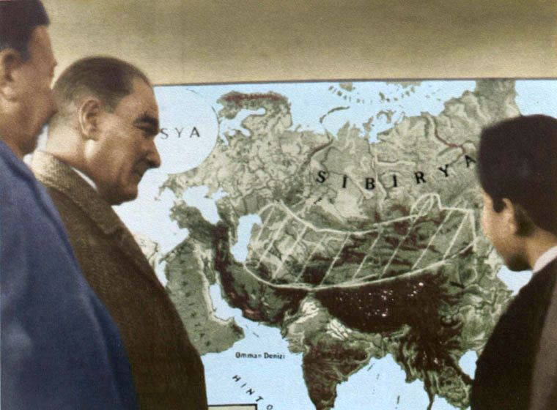
Atatürk neden gülümsüyordu?

Slide 47
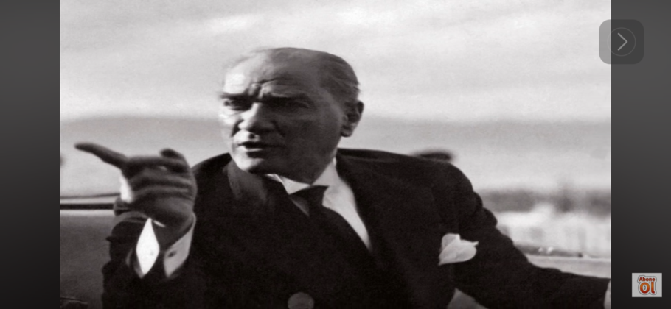
Atatürk neyi işaret ediyordu?

Slide 48
Atatürk’ün Tarih Tezi : Vasiyet 1938
“Türk tezi olgunlaştı, onun üzerinde yürümek, durmadan çalışmak gerekir. Bazı inançsızlıklar olabilir. Bunlar yol kesenlere benzer, onlara aldırmayınız”
1938 sonları.

Slide 49
«Biz bu güneşi tutuşturan adamların çocuklarıyız»
Atatürk ve Sümer Medeniyeti
“Mesela Ege medeniyeti, Küçük Asya’da yerleşen ve gelişen Eti medeniyeti, Tuna yalılarından Akalarımızla akıp gelen İskit medeniyeti, Mezopotamya’da büyük mihrakını kuran Sumer medeniyeti ve Delta’da başlayarak Nil’in çağlayanlarına yükseldikten sonra oradan çağlayanlar gibi Akdeniz sahillerini aşan, Ege havzasına da dalgalarını temas ettiren Mısır medeniyeti, bütün bu medeniyetlerin hepsi, bir zincirin halkaları gibi birbirine bağlıdır.
Zincirin iki ucu ise halkalarının dövüldüğü Altay’ın demir ocaklarındadır. Şu halde bu medeniyetler o ocaktan gelen feyz ateşini birbirine nakletmiş ve her biri diğeri üzerinde etkili olmuş bir bütün halinde incelenmelidir.
Bu saydığım eski medeniyetlerdir ki bugünkü medeniyetin güneşleri olmuşlardır. Biz bu güneşi tutuşturan adamların çocuklarıyız. (Alkışlar) ”
Mustafa Kemal ATATÜRK
Ege Medeniyetinin Kökenine Genel Bir Bakış. 1 Temmuz 1932. ABE. Cilt 25. Kaynak Yayınları.
https://www.booksonturkey.com/ataturkun-turk-tarih-tezi-ve-sumer-yazi-medeniyeti/

Slide 50
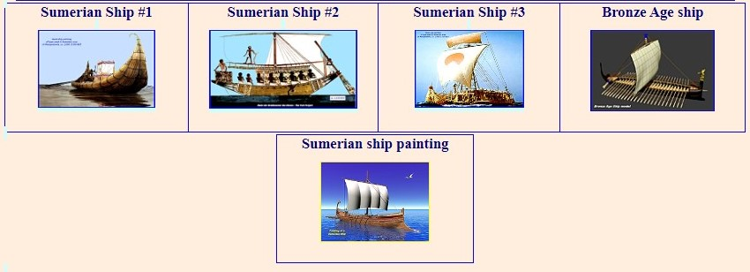
Sümer Gemileri

Slide 51
Sümerlerde Denizcilik ve Asya Kökenleri
Sümerler ve denizcilik arasındaki ilişki, ilk bakışta beklenmedik gibi görünse de, Mezopotamya'nın coğrafi konumu ve Sümerlerin ticaret ağı göz önüne alındığında oldukça önemlidir. Asya kökenleri ise daha çok Sümerlerin genetik ve kültürel mirasıyla ilgili olup, denizcilik kadar doğrudan bir bağlantısı olmasa da, medeniyetin oluşumunda önemli bir rol oynamıştır.
Sümerlerde Denizcilik
Çevresel Koşullar: Mezopotamya, iki büyük nehrin (Fırat ve Dicle) arasında yer alan verimli bir ova olsa da, Sümerler denizlere açılmak zorundaydı. Bunun nedenleri arasında;
Kaynakların Sınırlılığı: Bölgedeki doğal kaynakların sınırlı olması, Sümerleri uzak diyarlara ulaşarak yeni kaynaklar aramaya yöneltmiştir.
Ticaret Ağlarının Kurulması: Sümerler, gelişmiş bir ticaret ağına sahipti. Uzak diyarlardan gelen değerli metaller, taşlar ve diğer ürünler Sümer ekonomisi için hayati önem taşıyordu.
Kültürel Etkileşim: Deniz yoluyla diğer medeniyetlerle olan etkileşim, Sümer kültürünü zenginleştirmiş ve yeni teknolojilerin gelişmesine katkıda bulunmuştur.
Teknolojik Gelişmeler: Sümerler, denizcilik için gerekli olan bazı teknolojik gelişmelere imza atmışlardır. Bu gelişmeler arasında;
Gemilerin İnşası: Sümerler, dönemlerine göre oldukça gelişmiş gemiler inşa etmişlerdir. Bu gemiler, hem nehirlerde hem de denizlerde seyredebilecek kapasitedeydi.
Navigasyon Sistemleri: Yıldızlara ve gökyüzüne bakarak yön bulan basit navigasyon sistemleri geliştirmişlerdir.
Deniz Haritaları: İlk deniz haritalarının Sümerler tarafından yapıldığı düşünülmektedir.

Slide 52
Sümerlerin Asya Kökenleri
Sümerlerin Asya kökenleri konusu, uzun yıllardır tartışılan bir konudur. Genetik çalışmalar, Sümerlerin genetik yapılarında Anadolu ve Kafkasya kökenli insanların izleri olduğunu göstermektedir. Bu durum, Sümerlerin Asya'dan Mezopotamya'ya göç etmiş topluluklardan biri olduğunu düşündürmektedir.
Kültürel İzler: Sümer kültüründe, Asya kökenli olduğu düşünülen bazı kültürel öğeler bulunmaktadır. Örneğin, Sümerlerin inandığı tanrılar ve mitoloji, Asya kökenli bazı kültlerle benzerlikler göstermektedir.
Dil: Sümer dili, diğer Mezopotamya dillerinden farklı bir dil ailesine aittir. Bu durum, Sümerlerin farklı bir coğrafyadan geldiğini düşündürmektedir.
Sonuç olarak, Sümerler hem denizcilikte hem de Asya kökenleri konusunda önemli bir medeniyettir. Denizcilik, Sümerlerin ekonomik ve kültürel gelişimi için hayati önem taşıyan bir faaliyet olmuştur. Asya kökenleri ise Sümerlerin genetik ve kültürel mirasını anlamak için önemli bir anahtar niteliğindedir.
Daha fazla bilgi için şu konulara bakabilirsiniz:
Sümerlerin Ticaret Ağları: Sümerlerin hangi bölgelerle ticaret yaptıkları, hangi ürünleri takas ettikleri gibi konular.
Sümer Gemileri: Sümer gemilerinin yapıları, boyutları ve kullanılan malzemeler.
Sümer Mitolojisi: Sümer mitolojisindeki denizle ilgili tanrılar ve efsaneler.
Sümer Genetik Çalışmaları: Sümerlerin genetik yapısı hakkında yapılan araştırmalar.
Not: Sümerler hakkında yapılan araştırmalar devam etmektedir ve bu konuda yeni bilgiler sürekli olarak ortaya çıkmaktadır.

Slide 53
Atatürk’ün Tarih Tezi neden sahipsizdir?
Ana Kavramlar: Medeniyet. Yazı. Bilim. Türk. Orta Asya. Avrupa. Akdeniz. Nehirler. Ege, Eti, İskit, Sümer, Mısır
Bu tez ile ortaya konulan, merkeze alınan ve geçmişte özellikle Orta Asya’dan Türkistan’dan yola çıkarak Nil Nehri ile Maveraünnehir arasındaki bölgede ve Akdeniz havzasında Türklerin ilk harcını ortaya koydukları ilk olarak ateşledikleri yazı ve bilim medeniyetleridir.
Atatürk’ün “muasır medeniyet seviyesini yakalayacağız” vaadinin yaslandığı tarihi geçmiş ise Sümer‘in yazı medeniyeti ile başlayan 7000 yıllık medeniyetin kaynağı olan Orta Asya Türklüğüdür. Orta Asya’dan Akdeniz havzasına 7000 yıl önce gelip yerleşen Türkler bu havzada çok sayıda medeniyetler yaratmışlardır. Demek ki yeniden o çizgiyi muasır zamanlarda da yakalayabilmemizin sırrı ise, o medeniyet geçmişi ile o geçmişin kuralları, sanatı ve bilimselliği ile yeniden buluşmaktır.
Bütün bu kurumsal çabalara karşın Atatürk’ün tarih tezi, vefatını takiben artık sahipsizdir ve üzerinde durulmamaktadır ve yok olup gitmiştir. Yok olup giden ise Atatürk’ün dayanak noktası olarak düşündüğü, 7000 yıl önce Orta Asya’dan Akdeniz havzası hinterlandındaki bölgelere göç eden Türk halklarından olan özellikle Sümerlerin medeniyetinin temelinde yer alan bilim ve matematiktir.

Slide 54
Nehir ve Deniz kenarlarındaki Medeniyetler
Ege, Eti, İskit, Sümer, Mısır medeniyetleri nehir ve deniz kenarlarındaki medeniyetlerdir. Atatürk bu medeniyetleri Orta Asya Türklüğü ile ilişkilendirmiştir.
Atatürk’ün tarih tezinin merkez ana kavramı medeniyet kavramıdır. Atatürk geçmişteki Orta Asya menşeli ve ardından Akdeniz havzasına ulaşan Türk medeniyetlerinden bahsederken gelecek için de muasır medeniyet seviyesinden söz etmektedir.
Dikkat ediliyorsa burada ırk kavramı yerine kültür ve medeniyet kavramı tercih edilmiştir. Bu tezi akıllarınca tarihin çöplüğüne atanlar, Atatürk’ün ölümünden itibaren sadece üç yıl bu tezin varlığına katlanabilenler, tarih yönünde bunun hesabını nasıl vereceklerdir acaba.

Slide 55
Asya Kıtasındaki İnsan Denizi
Batı medeniyeti, Asya kıtasındaki insan denizinin bu birbirini kovalayan dalgaları önüne bir büyük set kurdu ve bu set en sonra Bizans İmparatorluğu şeklinde meydana çıktı. Bu imparatorlukla atalarımız dövüşmeye başladılar.
Zafer tam pençemize girerken bu sefer batıdan gelen başka bir dalga -Haçlılar- Anadolu’ya saldırarak kat’i zaferimizi, yani büyük harp mükâfatı ve geniş imparatorluk sembolü olan İstanbul’u almamızı tam iki yüz sene -1453 senesinde kadar- geri bıraktı.
ATATÜRK

Slide 56
Türk Tarih Tezi’ne göre tarihteki Türk devletleri
Orta Asya’da Türk-Hun İmparatorluğu.
İdil–Tuna arasında İskit İmparatorluğu.
Ural Dağları ve İdil Nehri arasında Batı Hun Devleti.
Avrupa Türk-Hun İmparatorluğu ve Avar İmparatorluğu.
Batı Türkeli ve Kuzey Afganistan’da Akhunlar Devleti.
Orta Asya’da Gök Türk İmparatorluğu, Tukyu ve Kutluk Devleti.
Karadeniz’in kuzeyinde Hazar, Bulgar ve başka isimde Türk devletleri.
Gök Türk İmparatorluğu‘ndan sonra, Orta Asya’da çeşitli isimlerde Türk devletleri.
Aral Gölü güneyinde Samanoğulları Devleti.
Aral Gölü’nden Hint’e kadar uzanan alanda Gazneliler Devleti.
Sir Irmağı doğusunda Karahanlılar ve Karahitaylar Devleti.
İran, Mezopotamya, Anadolu ve Suriye sahalarında Selçuklar Devleti.
Harzem kıtasında ve bütün İran’da Harzemşahlar (Harizm) Devleti.
Başkenti Semerkant olan Büyük Timur İmparatorluğu.
Hindistan’da Babür İmparatorluğu.
Asya, Avrupa ve Afrika’da Türk-Osmanlı İmparatorluğu.
Türkiye Cumhuriyeti.

Slide 57
Atatürk Tarih Tezi
Ona kısım 3. sınıf öğrencisi Cahit Günsel de şunları aktarmaktadır:
"Dersimiz tarih idi ve öğretmenimiz Abdullah Bey bize ders veriyordu, Gazi sınıfımıza girerek verilen tarih dersini dinledikten sonra bize dönerek:
-Dünyada denizcilikle uğraşan en eski ulus hangisi idi? diye bir soru sordu.
Birçoğumuz:
-Fenikeliler, diye yanıtladık.
Gazi öğretmenimize dönerek:
-Bana bir Ona Asya haritası ile bir de çomak getirin. dedi.
Ona Asya haritası getirildi ve yazı tahtası üzerine asıldı ve Gazi bize döndü ve elindeki çubuğu Orta Asya'nın büyük bir gölünü işaretleyerek sordu:
-Bu gölün adı nedir?
-Baykal Gölü diye bağırdık.
-Bu gölün suyu tatlı mı yoksa tuzlu mu? söyleyin bakalım.
-Tuzlu göldür, diye yanıtladık.
-O halde tuzlu su olduğuna göre bu göl neyin kalıntısıdır?
-Denizin.
-Bu gölün yerinde eskiden büyük bir deniz olduğuna ve bu denizin etrafında Türkler yaşamış olduğuna göre dünyada en eski denizci ulus Türk ulusudur çocuklar. Bunu böyle bilin.«
EDiRNE MESLEK MUALLiM MEKTEBi'Ni ZiYARET­ (24 ARALIK 1930)

Slide 58
Türklerin anayurdu Orta Asya yaylasıdır.
İnsanlığın taş devirlerini bir tarafa bırakalım. Maden devirlerinden, muhtelif madenlerden, kemiklerden yapılan eserler her nevi aletler ve süs eşyası idi. Çamurdan tuğla, çanak, çömlek ilk insanların yaptığı eserlerdendir. Hayvanları ehlileştirmek, onlardan muhtelif suretlerle istifade etmek, hayvanları sürüler halinde bulundurmak insanların ilk yaptıkları işlerdendir. Ziraat da böyledir. Bundan başka insanlar bulundukları mıntıkaya göre kerpiçten, tuğladan veya taştan binalar da yaptılar.
Kanallar açarak bataklıkları kurutmak, muhtelif tarzda sulama usulleri de insanların ilk buldukları şeylerdendir. Güneşi ve yıldızlan gözlemleme sayesinde takvimin esasını koyan, tabiatın en büyük kuvvet olduğunu keşfeden, binlerce sene evvel yaşayan eski insanlardır. Gemi inşa eden ve denizlerde dolaşmak kabiliyetini de gösteren, ticaret etmesini öğrenen bu insanlardır. İlk demokrasi esasına dayanan toplum ve devlet müesseseleri vücuda getiren de onlardır. Bütün bu saydıklarımız dünyada ve bütün insanlıkta ilk medeni eserlerdir. Bu medeni eserleri bütün dünya ve insanlıkta ilk yapmış ve yaymış olan insanlar Türk ırkındandır.
Türklerin anayurdu Orta Asya yaylasıdır.
Atatürk’ün Bütün Eserleri Cilt 24 1930. ss.19

Slide 59
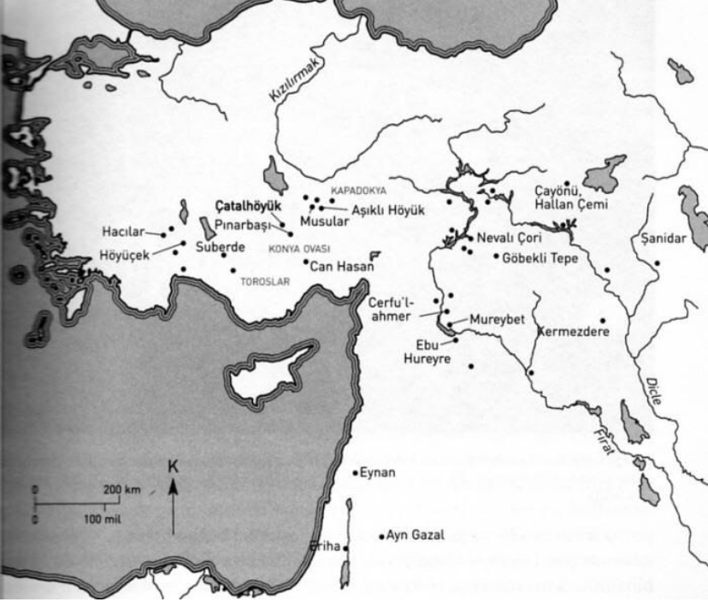
İlk Yerleşmeler, Türkiye ve 1071 Tezi

Slide 60
SU FELSEFESİ

Slide 61

Yer Gök Su

Slide 62
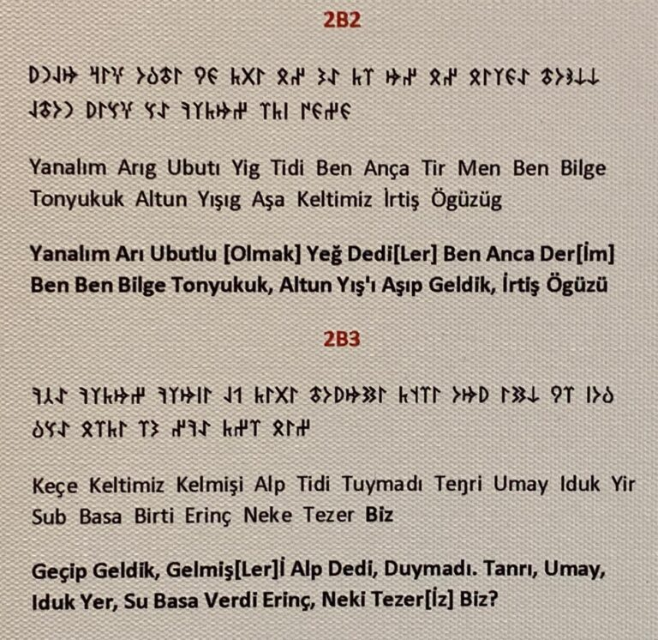
Yer Gök İduk Su

Slide 63
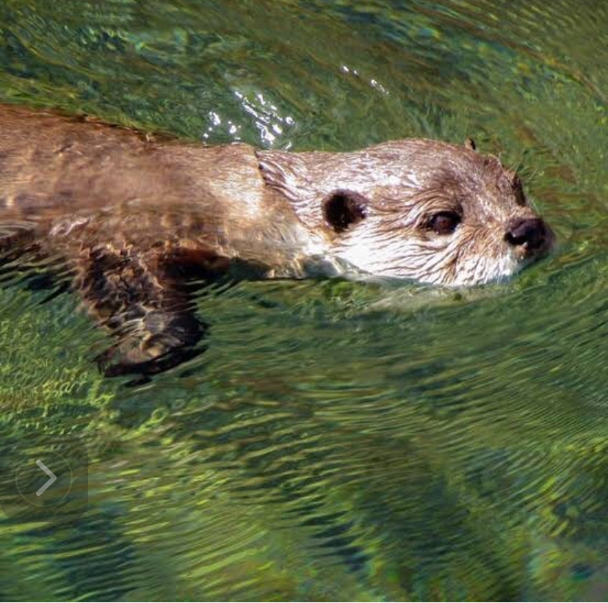
Su Samuru

Slide 64
Kişi: “Yaşam, Ölüm, Yaratılan”
Su Felsefesi
Kişi, Sibirya’nın güneyindeki sulak yerlerde, su kenarlarında yaşayan kiş (su samuru) ile ilintilidir.
Farabi’de felsefi olarak ortaya konulan metinler, Yunus Emre’de dizelerle dile gelmiştir. Sibirya’nın güneyindeki su kenarlarında kiş (su samuru) ile başlayan insan yolculuğumuz, Küçük Asya’nın Sivrihisar kasabasında Yunus Emre ile nihai şeklini almıştır. Yunus Emre’nin 417 şiirinde insanı ve evreni tüm yedi kavram ile tanımlayan Türkçe artık kıvamını bulmuş, en üst dereceden bir ifade gücünü kazanmıştır.
Humus (toprak) ve Kiş (su samuru) kökenli farklı etimolojik kökenlerin elverdiği, sabit ve dinamik kişilik farkları da, birörnek (uniform) ve binçiçek (hercai) zenginliğinin zıtlıklarıdır. Birey’in “bir”liği, benciliği ve gönülün bencileyin zenginliği farkıdır bu.

Slide 65
Su
Kelimelerin etimolojik kökenlerine gittiğimiz zaman insan kavramı Arapçadır ve anlamakla ilintilidir. Türklerde karşılığı kişi kavramının kökeni ise su ile alakalıdır.
Dilimizde; yaşam, ölüm, kişi bu üç kavram su ile ilintilidir.
Hint-Avrupa kökenli insan tabirinde esas olan anlamak iken, kişi tabirinde yaratılan olmak (insan tanrı tarafından yaratılmıştır) önem kazanmaktadır.
Tonyukuk, Bilge Kağan ve Kültigin yazıtlarında bunlar açık açık ifade edilmiştir kişi ölümlüdür.
Arapça insan kavramının kökünde Hint Avrupa kökü olan ins yer almaktadır, anlayan, duyan, bilen, tanıyan anlamlarını taşımaktadır. İnsan kavramı ise sadece insan yetilerinden sadece anlama, duyma, bilmeyi içermektedir.
Kişi kavramı ise yaşam ve ölüm esaslıdır, insanın hayatının başını ve sonunu içermektedir. Yaşam ile ölüm arasındaki süre içerisindeki tüm yetileri içermektedir. Kişi tabirinin kökeni Türkçedir, başka herhangi bir dilden alınmamıştır. Türklerin kendi yaşantılarından süzdükleri bir özdür.

Slide 66
Toprak ve Su
Diğer bütün dillerde insan kavramı homo, humus, human olarak toprak/zemin temelli bir kelime olarak karşımıza çıkarken sadece Türk dilinde farklı bir kavram olarak su temelli dinamik kişi kavramı kullanılmaktadır ki bir özgünlük ve farklılık söz konusudur.
Türkçede hayat anlamına gelen yaşamın kökü olan yaş, ıslak ya da nemli manasında kullanılmaktadır.
Türkçede ölüm teriminin kökü de suyla ilişkilidir. Ölüm, öl kökünden türetilmiştir. Öl, ıslak, yaş anlamına gelir.
İnsan teriminin kökü ve boyun suyla ilişkili oluşu, ayrıca dünyanın su üzerinde durduğu düşüncesi, suyun Türklerin yaratılışında birinci dereceden görev aldığını göstermektedir.
Suyun değişkenliği, toprağa nüfuz etmesi, buharlaşıp uçması, akışkan olması, ruhun içinde çeşitli katmanlarda dolaşmasını yansıtması açısından önemlidir. Hayatın su kökenli oluşu, yaşama sürecinde ortaya çıkan her türlü iniş çıkışlar ile zorlukları da açıklamaktadır.
Göktürk merkezli eski Türkler, insana ilişkin “su kökenli oluş” ve “yaratılmış olmak” üzere iki temel düşünce geliştirmişlerdir.

Slide 67
Yer-Su
EVRENSELCİ DİKOTOMİ: İki Ana ilkeye İndirgenmiş Âlem Düzeni ı. Yaruk ve Karang İlkeleri ile Unsurlar Kâinatın bütün tezahürlerini gök ve yir-sub/v'un (yer-su: yeryüzü) temsil ettiği birbirine zıt, fakat birbirini tamamlayan iki evrensel 'nefes'ten oluşmuş olarak kabul eden sistem, proto-Türk ve Türklerin en eski, belki de öz kozmolojisiydi. Eberhard'ın, çoğunluğunu proto-Türk saydığı Çulardan (MÖ 1059-249 ) önce, bugünkü Kuzey Çin'e hâkim olan Şang sülalesi döneminde. Ti denilen gök tanrısına, doğa güçlerine ve atalara ibadet ediliyordu. Fakat Şangların kozmolojisi dağınık inançlardan ibaretti. Böylece, kâinatın çeşitli tezahürlerini, mekân ve zaman içinde tüm evreni kapsayan bir düzen olarak açıklama girişimi, proto-Türk sanılan Çulara atfedilmektedir ya da Çular bu kozmolojiyi anavatanları olan İç Asya'dan getirmişlerdi. Evrensel olma iddiasında bulunduğundan, zamanımız araştırmacıları Çu kozmolojisine evrenselcilik veya evrencilik demektedir. Çu kozmolojisi, 'gök' ve 'yer'in temsil ettiği iki ilkeye dayandığı için de dikotomi (iki ilkeli sistem) adını almaktadır. Evrenselcilik, merkeziyetçi devlet dini tarzındaydı.
Emel Esin - Turk Kozmolojisine Giris.pdf
https://www.academia.edu/38142636/Emel_Esin_Turk_Kozmolojisine_Giris_pdf
http://178.233.212.46:82/yordam/?p=1&q=tengiz&alan=qEser_txt

Slide 68
Kutsal Su
Köl-Tigin, Bilge ve Tunyukuk kitabelerinden başka, Yer-Sub'ın eski Türk dili konuşan halklarda kutsal olduğunu biliyoruz. Türk dilli halklar su ile ilgili kutsal görevlerini icra ederlerken: "Halk iki gruba ayrılıp, birbirlerini suya iterlerdi. Kagan da suya kendi elbisesi ile girerdi'.
Bizans kaynaklarına göre, 7. yüzyılda eski Türk halklarındaki suya atlama, üzerlerine su dökme adetleri onların suya tapınmalarından kaynaklanıyordu. Aynı kaynaktan Türklerin suya kurban adadıklarını da öğreniyoruz. 7. yüzyıla ait tarihi bir kaynakta, Hunların adet ve inançları anlatılırken onların suya taptığı yazılmıştı. İdil halklarının suya ibadetleri hakkındaki belgeye ise, 10.yüzyılın Arap seyyahı ve ilim adamı Ahmed İbn Fadlan'ın kitabında rastlanıyor.
ESKİ TÜRK KİTABELERİNDEKİ YER-SUB MESELESİ M.A.SEYİDOV Çeviren S.Gömeç https://dergipark.org.tr/tr/download/article-file/782617

Slide 69
Su Halkı: Sakalar (İskitler). Sümerler
“Atlı” kavim olarak nitelendirilen Sakalar , Oğuz’un en erken oluşan Karluk boyundan ayrı bir uruk olarak yaklaşık MÖ. 7000 veya 6000 yıllarında ortaya çıkarak , Kuzey Asya’dan farklı zamanlarda, bir taraftan İran, Anadolu ve Hindistan’ın İndus nehri kıyılarına , diğer taraftan Kafkaslardan Doğu Avrupa ve Başkanlara kadar yaklaşık 10.000 km2 bir alana yayılmışlardır. s.24
Eski Yunan, Latin (Roma), Bizans, Arap, Pers tarihçilerinin ve yazarlarının hiçbirisi, Sakaların kültürleri, inançları ve ahlaklarına ait en küçük ayrıntılara vurgu yapmalarına rağmen ,onların Pers (İran ) dilini konuştuklarını savunmamışlardır. s.23
Hatta Saka adı, eski Fenike, Babil ve Bizans kaynaklarında bütün Türk soylular veya Turaniler için kullanılmış bir cins isimdir.
Türk bilginleri arasında Sakaların Türk ve Türk soylu olduklarını ilk söyleyen ,Molla Mehmet El’abeşidir. s.26
Bazı kaynaklara göre , Sakalar kendilerine “Sakei” (Sakey) veya “Sakai” (Sakay) derlermiş. Bu kelime, “Su” anlamındaki “Sa” (aslında Sa, Su kelimesinin farklı telaffuzudur)
Su (Sa ) Türk soyluların kendilerine verdikleri ilk isimlerden birisidir. Dolayısıyla Sakai veya Sakei , “Su Halkı”, “ Su Beyi “ demektir.
Sumer (Su+mi+er) adı da , batılıların çevirdiği gibi “Su Halkı “ demektir. Batılıların “Susa” dedikleri “Susu”larda vardır ki , bu Asurluların kendi telaffuzlarına göre bozdukları “Zaza” kelimesinin de aslıdır. s.30
Oğuz’ların Karluk boyundan gelen Sakalar , uzun tarihi süreçlerinde çeşitli alt kavimlere bölünmüştür; Arsaklar (Partlılar) , Katdular (Kardukhoi ) Masagetler, Alan’lar, Alban’lar, Avarlar, Peçenekler, Tatarlar, bugünkü Osedayalılar ve Moğollard a Sakalardan sayılırlar. s.31
YUNANİSTAN’DA SAKA TÜRK’Ü ÜÇ FİLOZOF. Yazar: Prof. Dr. Mehmet Bayraktar.

Slide 70
Sorular ve Bağlantılar
Sanıyorum iki bağlantı var.
1.Öntürk bağlantılı Fenike'liler, (Güneye inen Türkler)
2.Kuzey'e Odin ile geçen
İskandinav (İskit kökenli) halklar. İskoç, İzlanda, İrlanda, vb.lerinin denizci Ataları ki meşhur Altın postu aramaya Kafkasya'ya kadar geldiler...
Tabii Atatürk'ümüzün Türk Tarih tezi devam etse idi araştırmalar farklı gelişirdi..
Not : Finike yazıları da, Kıbrıs yazıları da Runik yazı olup sanıyorum Mehmet Turgay Kürüm 2500 yıllık Kıbrıs yazılarını okumuştu..
Sakaların İskit tarafının denizcilik ve nehir taşımacılığında iyi olduklarını düşünüyorum..
San Japonya. Son İskandinavya. Oğlu Türkçe. Odin. Osaka Saka. Normanlar
Mehmet Danyal Hergünsel
Kelimelerin Kökenleri:
San (Japonca): Bu ek, Japoncada saygı ifade etmek için kullanılan bir ektir. "Bey" veya "hanım" gibi anlamlara gelir. Kökeni Japon dilinin kendisine dayanır ve diğer dillerle doğrudan bir bağlantısı yoktur.
Son (İskandinavya): İskandinav dillerinde "son" kelimesi genellikle "oğul" anlamına gelir. Bu kelime, Proto-Germence kökenlidir ve İngilizce "son" kelimesiyle de akrabadır.
Oğlu (Türkçe): Türkçe "oğlu" kelimesi, Türkçenin kendisine özgü bir kelimedir ve Altay dil ailesine aittir. "Oğul" anlamına gelir ve Türkçenin temel kelimelerinden biridir.

Slide 71
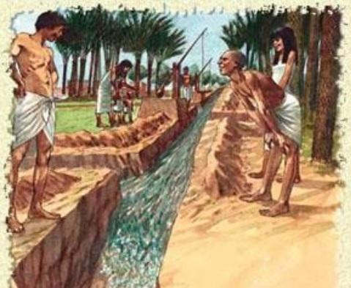
SAKALARDAN SÜMERLERE SUYUN İZİNİ SÜRMEK https://www.arkeotekno.com/pg_584_sakalardan-sumerlere-suyun-izini-surmek

Slide 72
Çin Felsefesi ve Su
Sonsuz; Sürekli; Sonsuza dek Bir nesil geliyor ve başkası gidiyor, ama su sürekli bir döngü içinde durmadan akıyor.
Suyun bu sürekli akışından “sonsuz” luğu simgeleyen ideogram (karakter) üretildi; köpükler ve dalgalar da eklenerek suyun bir varyasyonu oluşturuldu; su, kaligrafi (hat) sanatında kullanılan sekiz temel karakteri bünyesinde taşıyarak “sonsuz” un simgesi olarak hatırlanacaktı.
​Çinlilerin kutsal sayısı 8 dir. Cathay Pacific Hava Yolları​, Hong Kong-İstanbul uçuşlarını 8.8.1998 tarihinde başlatmıştır.
Sonsuzluk döngüsü, su karakteri ile simgelenirken, bu döngü, çin alfabesinin temel 8 karakteri ile oluşturulmuştur. Alfabedeki diğer bütün binlerce karakterler (kelimeler) bu 8 karakter kullanılarak türetilmektedir.
Shui ve su kelimelerinin benzerliği, su kelimesinin Çinlilerin sözlüğüne bizden veya bizim sözlüğümüze Çinlilerden geçtiğini gösteriyor.
By Bilge Tonyukuk Enstitüsü zaman: Ağustos 13, 2014

Slide 73
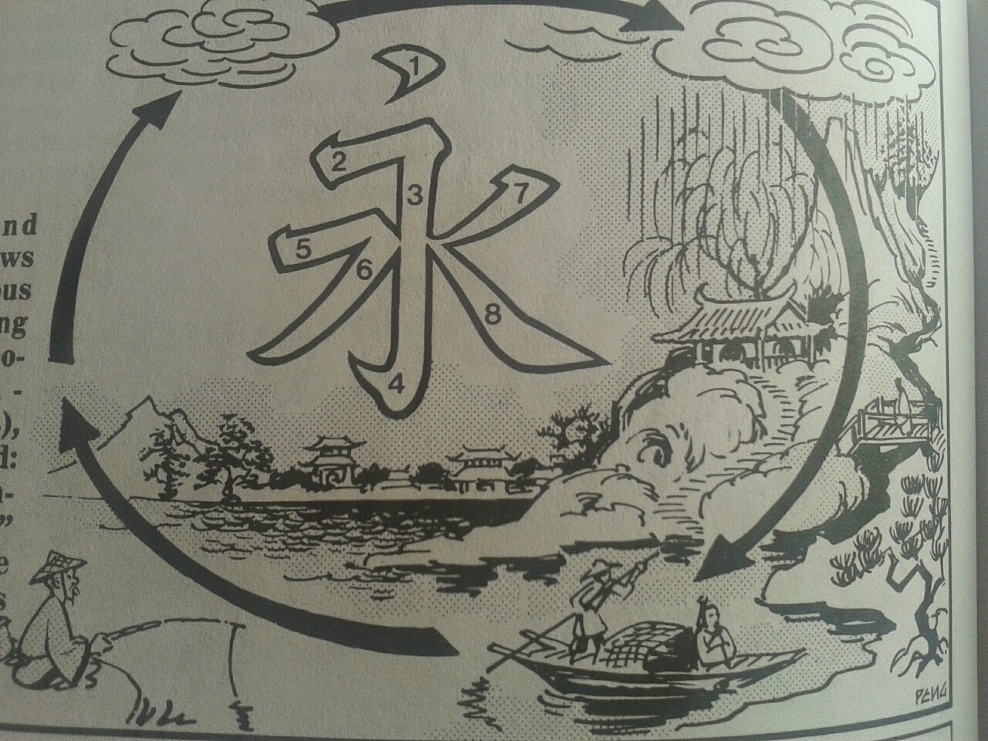
Çin: Su Karakteri

Slide 74
Su Kültürü
Asya Bilgeliği
İduk Su (Kutsallık).
Yer Gök Su
Kişi: Yaşam ve Ölüm
Su Samuru
Su Araçları (Gemi, Kayık vb)
Bozkır Kuşağı ve Su
Karizler (Yeraltı Su Kanalları)
Renkli Denizler
Taoculuk (Doğacılık)
Nehirler (Nil-Amuderya, Maveraünnehir)
Tengiz ve Talay
Sulak Güney Sibirya
Tuna boyları, İdil boyları, Fırat Dicle

Slide 75
İda’nın pınarları
Efsaneleri, tanrıları
Aristo, Eflâtun, Azîz Pavlos
Sappho, Sokrates, Homeros
Bilgeler diyarısın; Assos
Ölmez ağaç
Ölümsüz insanlar
İda’ların sonsuz ölümsüz ruhu
Sarı Zeybek,
Sarı Kız,
Sarı Saltuk,
Sonsuzluk
Kutsal hasat
Kutsal toprakların
Kutsal zeytin ağacı
Kutsal sarı
Kutsal sarı sıvı
Kutsal su
Ayazmalar dolusu
Ey İdalar’ın, Arşipel’in yolcusu;
Kazdağlarında tohum olduk
Çanakkale’nin kutsal topraklarına
Düştük; göverdik
Tarz-ı şiir böyle gerek,
Hem Destane, Hem Levend’âne
19 Şubat 2012
19 Şubat 2012

Slide 76
Deniz araçları
Divanı Lügat it Türk
Kaygık: Kayık
Kayguk: Kayık
Kemi: Gemi
Kimi: Gemi (Oğuzların dışındaki Türkler tarafından kullanılıyor)
Tar: Kelek, sal (ırmaklarda)
Uçan: İki yelkenli gemi

Slide 77
Coğrafya
Kader ve Jeopolitik İkilemi

Slide 78

Mağripli İbni Haldun

Slide 79
Türkistanlı Farabi

Slide 80
Coğrafya kader mi yoksa jeopolitik midir?
"Coğrafya Kaderdir" Sözü ve Ortadoğu-Türkiye İlişkileri
"Coğrafya kaderdir" sözü, genellikle bir toplumun veya devletin coğrafi konumunun, ikliminin, doğal kaynaklarının ve çevresindeki diğer coğrafyaların etkisi altında şekillendiği ve bu durumun o toplumun kaderini belirlediği anlamına gelir. Bu ifade, özellikle tarihi süreçte coğrafi faktörlerin siyasi, ekonomik ve kültürel gelişmeleri nasıl etkilediğini açıklamak için kullanılır.
Ortadoğu ve Türkiye arasındaki ilişkilerde bu sözün kullanılması, kısmen doğru ancak tam olarak yeterli bir açıklama değildir.
Neden kısmen doğru?
  Ortak Coğrafya: Ortadoğu ve Türkiye, tarih boyunca aynı coğrafyada yer almış, birbirleriyle etkileşimde bulunmuş ve ortak bir kültürel mirasa sahip olmuşlardır. Bu ortak coğrafya, siyasi ittifaklar, ekonomik ilişkiler ve kültürel etkileşimler gibi birçok alanda ortak noktalar oluşturmuştur.
  Tarihsel Bağlar: Bölgedeki devletlerin sınırları ve siyasi yapıları tarih boyunca değişmiş olsa da, coğrafi yakınlık ve kültürel benzerlikler her zaman bir bağ oluşturmuştur.
Neden yeterli değil?
  Tek Değişken Değil: Coğrafi faktörler, ilişkileri şekillendiren tek etken değildir. Siyasi ideolojiler, ekonomik çıkarlar, dini inançlar, kültürel farklılıklar ve uluslararası güç dengeleri gibi birçok başka faktör de bu ilişkileri etkiler.
  Değişen Dünyada Sabit Değil: Coğrafya sabit olsa da, insan faktörü ve teknolojik gelişmeler sayesinde coğrafyanın etkisi azaltılabilir veya farklı şekillerde kullanılabilir.
Sonuç olarak, "Coğrafya kaderdir" sözü, Ortadoğu ve Türkiye arasındaki ilişkileri anlamak için bir başlangıç noktası olabilir ancak tek başına yeterli değildir. Bu ilişkileri tam olarak anlamak için coğrafi faktörlerin yanı sıra diğer tüm etkenleri de göz önünde bulundurmak gerekir.
Ortadoğu ve Türkiye arasındaki ilişkilerin karmaşıklığı ve çok boyutluluğu, bu ilişkilerin coğrafyadan çok daha fazla şeyle ilgili olduğunu göstermektedir. Siyasi istikrar, ekonomik büyüme, güvenlik endişeleri, demokratikleşme süreçleri ve bölgesel güç mücadeleleri gibi birçok faktör, bu ilişkileri şekillendiren önemli unsurlardır.
Bu nedenle, Ortadoğu ve Türkiye arasındaki yakınlaşmayı sadece coğrafi faktörlerle açıklamak, ilişkilerin dinamik yapısını tam olarak kavramamızı engeller.
Özetle, "Coğrafya kaderdir" sözü, Ortadoğu ve Türkiye arasındaki ilişkileri açıklamaya çalışırken kullanılabilecek bir araçtır ancak bu ilişkilerin tüm yönlerini açıklamak için yeterli değildir. Bu ilişkilerin karmaşıklığı ve çok boyutluluğu, bu ilişkilerin coğrafyadan çok daha fazla şeyle ilgili olduğunu göstermektedir.
coğrafya kadermii - Google'da Ara
https://www.google.com/search?q=coğrafya+kadermii&ie=UTF-8&oe=UTF-8&hl=tr-tr&client=safari
"Coğrafya kaderdir" sözü kime aittir? - insanokur
https://www.insanokur.org/cografya-kaderdir-sozu-kime-aittir/
Coğrafya Kader midir?
https://www.mahfiegilmez.com/2019/06/cografya-kader-midir.html

Slide 81
DENİZLER
VE
OKYANUSLAR

Slide 82
İlk Deniz ve Okyanus
Bahaeddin Ögel'in verdiği bilgiye göre eski Türkler, anayurtlarında deniz olmadığı için nehirlere “deniz” (tengiz) demişlerdi.
İlk deniz ve “ okyanus” , s. 467
Türklerde Tengiz sözü ve ifade ettiği anlamlar s.468
Türklerin büyük deniz ve “ Okyanus” mefhumlarının doğuşu s.468
Türk Bektaşi Edebiyatında Okyanus (Umman) s.470
Ortaasya mitolojisinde kutsal denizler ve okyanuslar s.471
“ O k y a n u s ” anlamına gelen Türk unvanları s.473
Hint ve Yunan mitolojisine göre ilk büyük deniz (Ocheanus) s.474
Kaynak: Bahaeddin Ögel, Türk Mitolojisi 1, ss.467-474

Slide 83
Türk Mitolojisinde Deniz ve Okyanus
11. Yüzyılda Söylenmiş Deniz Hakkındaki Sözler ve Düşünceler, s. 395. Kutadgu Bilig'de Deniz ve Denizle İlgili İnanışlar, s. 396. Dede Korkut'ta Deniz ve Denizle İlgili Anlayışlar, s. 399. Türk Destanlarında Büyük Denizler, s. 401. Diğer Motifler, s. 402. Türklerde Ulu Deniz ve Okyanus Anlayışı, s. 404
Kaynak: Bahaeddin Ögel Türk Mitolojisi Cilt 2. 32. Bölüm. Türk Mitolojisinde Deniz ve Okyanus, s. 395-406

Slide 84
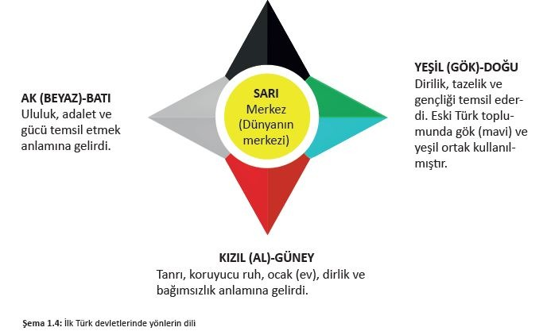
Beş Renk Pusulası

Slide 85
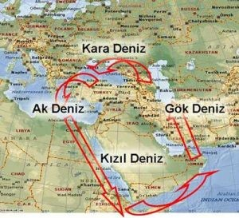
Beş Deniz Haritası

Slide 86
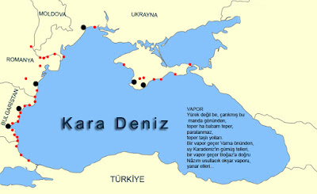
Karadeniz

Slide 87
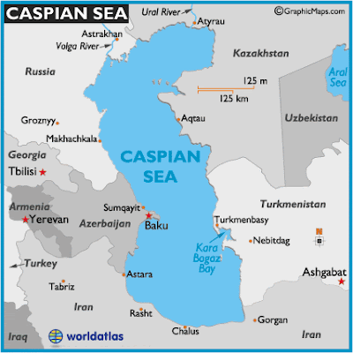
Hazar Denizi Limanları

Slide 88
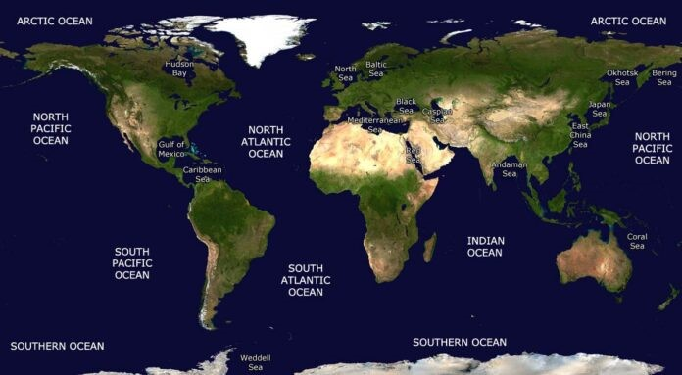
Türk Devletleri ve Denizler Üçgeni

Slide 89
Hakimiyet Sağlanan Denizler
Deniz Devlet Sayısı
Hazar………………. 12
Karadeniz………….. 7
Umman Denizi……. 7
Basra………………. 6
Akdeniz…………… 3
Kızıldeniz……………3
Pasifik Okyanusu.. 2
Sarı Deniz…………..2
Adriyatik………….. 1
Atlas Okyanusu…….1
Hint Okyanusu……..1
Toplam 11 denizde hakimiyet sağlanmıştır.

Slide 90
Hakimiyet Sıralaması
En çok hakimiyetler sırasıyla;
Hazar; 12 devlet
Karadeniz; 7 devlet
Umman Denizi; 7 devlet
Basra; 6 devlet
denizlerinde tesis edilmiştir.

Slide 91
Denizler
Sarı Deniz’i kıyılayan Çu Devletindan başlayarak, Hazar’a oradan da Baltık kıyılarındaki Avrupa Hun İmparatorluğu’na ve Hint Okyanusu’na uzanan Akhun’lara kadar kurulan devletlerle 10’u aşkın deniz kenarlarında (Sarı Deniz- Baltık – Hint Okyanusu üçgeni) hakimiyet sağlayan Türkler, Selçuk ve Osmanlı İmparatorluğu ile Beş Deniz Bölgesi’ni (Hazar, Karadeniz, Akdeniz, Kızıldeniz, Basra) kontrolleri altına almışlardır.

Slide 92
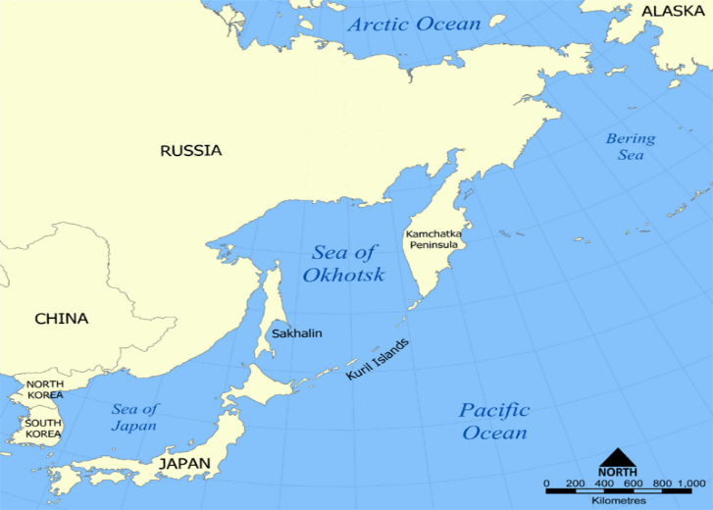
Ohotsk Denizinden Akdeniz’e
Oğuz Kağan destanı göl, deniz, ırmak boylarını sahne edinir ve “daha deniz, daha ırmak” hedefini hep canlı tutar. Toprakların, karaların değil de deniz ve ırmakların hedef olarak gösterilmesi kayda değerdir ve uzak diyarların, ufuk ötelerinin işaret edildiğini göstermektedir.
Bilge Tonyukuk ise yazıtında talaya, okyanusa değinerek su ile ilişikliğimizi daha da derinleştirir. Üç kıtanın deniz kıyılarına da ulaşan Türkler, denizleri de kültürlerinde derin anlamları bulunan ak, kara, kızıl, gök renkleri ile isimlendirirler.
MÖ 1200’lerden itibaren Büyük Okyanus’un (Pasifik) Ohotsk Denizi kıyılarında faaliyet gösteren Hun atalarla başlayan yolculuk, böylece üç kıtanın denizlerine kadar uzanır ve 868 yılında Mısır’da Tolunoğulları tarafından kurulan Türk devleti ile Akdeniz kıyılarına ulaşılır.

Slide 93
Denizlerde Hakimiyet Sağlayan Devletler
Devlet Deniz Sayısı
Çu Devleti MÖ 1116-250: 866 yıl………………………………………. 1
Büyük Hun İmparatorluğu Teoman MÖ 220- MS 216 : 436 yıl……. 2
Batı Hun İmparatorluğu Pi MÖ 48-MS 216: 264 yıl…………
Avrupa Hun İmparatorluğu Balamir 375-469 : 94 yıl………………. 3
Ak Hun İmparatorluğu Aksuvar 420-552: 132 yıl………………….. 2
Göktürk Kağanlığı Bumin Kağan 552-745: 193 yıl………….. ……… 1
Avar Kağanlığı I. Bayan 565-835: 270 yıl……………………………… 2
Hazar Kağanlığı Böri Şad 651-983 : 332 yıl…………………………… 2
Uygur Kağanlığı Kutluk Bilge Kül Kağan 742 – 840 : 98 yıl……….. 1
Karahanlı Devleti Bilge Kül Kadir Han 840-1212: 372 yıl…………..
Gazne Devleti Alp Tigin 962-1183: 220 yıl……………………………. 3
Büyük Selçuklu Devleti Tuğrul 1040-1157: 117 yıl………………….. 6
Anadolu Selçuklu Devleti: 1075 – 1308: 233 yıl…………………….. 1
Harezmşahlar Devleti Kutbeddin Muhammed/1097-1231:134 yıl.. 3
Altın Orda Devleti Batu Han 1236-1502: 266 yıl……………………. 2
Memluk Sultanlığı, 1250-1517: 267 yıl……………………………….. 2
Timur İmparatorluğu Timur 1368-1501: 133 yıl……………………. 4
Safevi Devleti 1501 – 1736: 235 yıl…………………………………. 3
Babür İmparatorluğu Babür 1526-1858: 332 yıl……………………. 1
Osmanlı İmparatorluğu Osman Gazi 1299-1922: 623 yıl………….. 6

Slide 94
Denizlerdeki Devletler
Sarı Deniz: Çu Devleti, Büyük Hun İmparatorluğu
Hazar Denizi: Büyük Hun, Batı Hun, Avrupa Hun, AkHun, Göktürk Kağanlığı, Hazar Kağanlığı, Gazne Devleti, Büyük Selçuklu Devleti, Harezmşahlar Devleti, Altın Orda Devleti, Timur İmparatorluğu, Safevi Devleti, Osmanlı İmparatorluğu
Baltık/Kuzey Buz Denizi: Avrupa Hun İmp
Atlas Okyanusu: Avrupa Hun İmp
Karadeniz: Avrupa Hun, Hazar Kağanlığı, Büyük Selçuklu, Anadolu Selçuklu, Altın Orda İmp, Timur İmp, Osmanlı İmp
Kızıldeniz: Büyük Selçuklu, Osmanlı İmp
Basra: Gazne Devleti, Büyük Selçuklu Devleti, Harezmşahlar Devleti, Timur İmp, Safevi Devleti, Osmanlı İmp
Hint Okyanusu: Akhun İmp, Gazne Devleti, Büyük Selçuklu Devlet, Harezmşahlar Devleti, Timur İmp, Safevi Devleti, Babür İmp
Adriyatik: Osmanlı İmp
Akdeniz: Büyük Selçuklu İmp, Osmanlı İmp
Pasifik Okyanusu: Göktürk Kağanlığı, Uygur Kağanlığı

Slide 95
En çok deniz hakimiyeti sağlayan devletler
Osmanlı Devleti
Büyük Selçuklu Devleti
Timur İmparatorluğu
şeklinde sıralanmıştır.

Slide 96
Denizler Üçgeni
Akdeniz Havzası: 16 Devlet
Hazar Havzası: 11 Devlet
Karadeniz Havzası: 5 Devlet
Karasal: 2 Devlet (Uygur Kağanlığı, Karahanlılar)
Toplam: 34 Devlet

Slide 97
Türk Halklarında Deniz
Kıpçak= Gemi
Oğuz= Talay, Deniz, Irmak
Kimek= Gemicik, Kayık

Slide 98
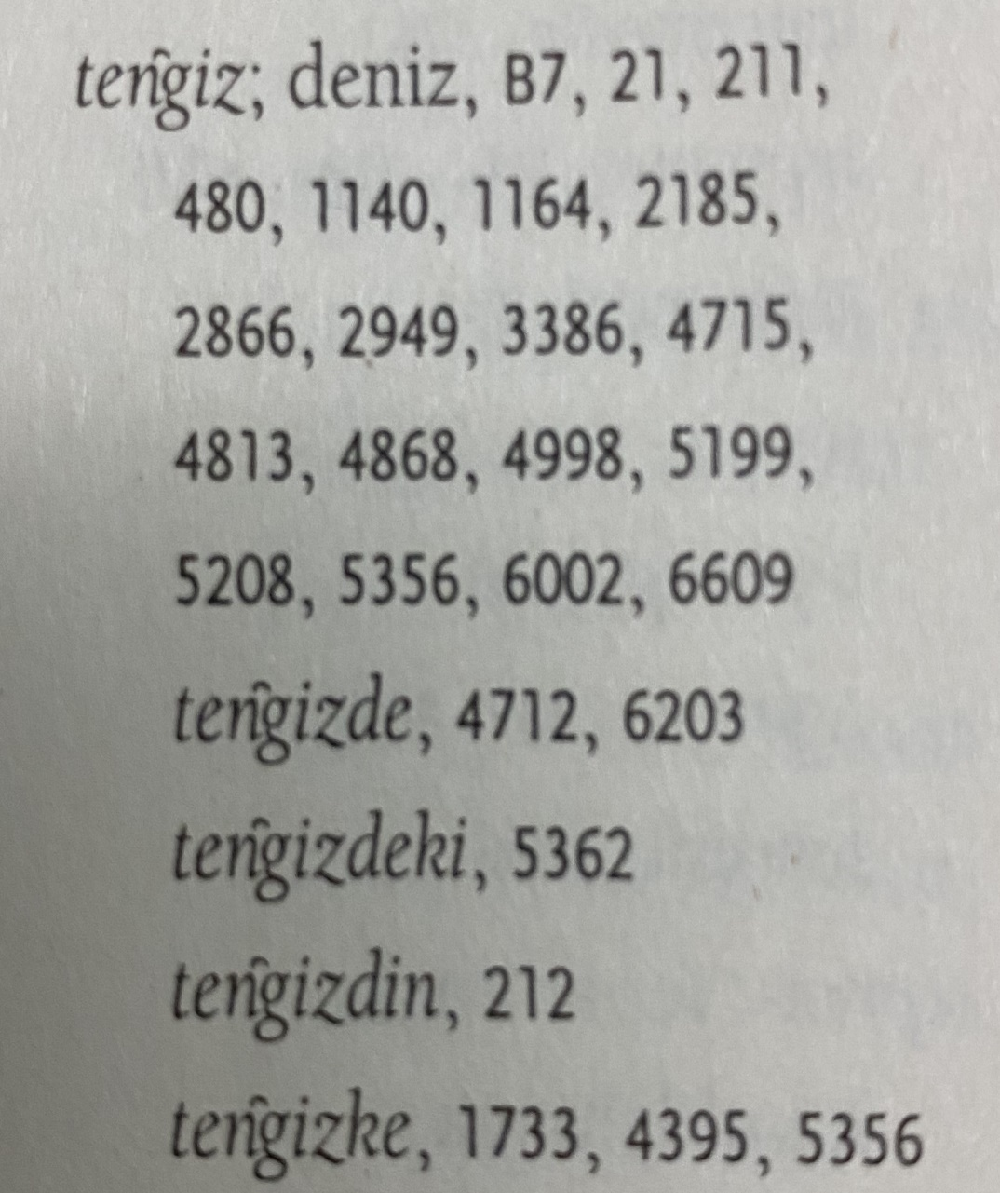
Kutadgu Bilig’de Deniz

Slide 99
Kutadgu Bilig
211 Kişi gönlü dipsiz deniz gibidir
Bilgi dibinde yatan incidir
212 Denizden çıkarmazsa inciyi kişi
İster inci olsun ister çakıl taşı
213 Kara yer altındaki altın taştır
Eğer çıkarsa beylerin başına tuğ tokası olur
Kutadgu Bilig
https://elkitab.org/wp-content/uploads/2020/11/kutatgu-bilig-23012020.pdf
Kutadgu Bilig’de Su Metaforları
https://search.app/FU8aXJs82KhM3qb8A

Slide 100
Bilgi Sudur, Kutadgu Bilig
Bilgi, Kutadgu Bilig’de su aracılığı ile metaforik olarak anlaşılan kavramlardan biridir. Suyun doğayı beslemesi ve devamlı varlığını sürdürmesi ile bilginin insan zihnini beslemesi ve sonunun olmaması örtüşmektedir. Aşağıdaki beyitte bilgili kişinin sözü su aracılığı ile anlatılmaktadır:
biliglig sözi yirke suw teg turur akıtsa suwuġ yirde ni’met önür (KB: 972) “Bilgilinin sözü toprak için su gibidir; su verilince, yerden nimet çıkar” (Arat, 1959: 81)
Aşağıdaki beyitlerde bilgili kişinin sözünün sürekliliğini ve arılığını anlatmak için sudan yararlanılmıştır:
üyük çim osuġluġ bolur bilgeler çıkar suw kayuda adak tepseler (KB: 974) “Âlimler sulak yerlere benzerler; nereye ayak vururlarsa, oradan su çıkar” (Arat, 1959: 81)
Akan duru pınarın suyunun sürekliliği bilginin sonsuzluğu ile örtüşmektedir:
biliglig kişining sawı eksümez akıġlı süzük yul suwı eksümez (KB: 973) “Bilgili insanın sözü eksilmez; akan duru pınarın suyu kesilmez” (Arat, 1959: 81)

Slide 101
Bilgi=Deniz, Kutadgu Bilig
Aşağıdaki beyitte bilgi, deniz ile kavramlaştırılmıştır. Bilginin sonsuzluğu denizin uçsuz bucaksızlığı ile örtüşmektedir. İnsanın engin denizin suları karşısındaki durumu bir serçe ile anlatılarak serçenin engin denizin suyundan ancak kendi vücudunca yararlanabileceği ifade edilmektedir:
bilig bir tengiz ol uçı yok tüpi neçe suw kötürgey semürgük sora (KB: 6609)
“Bilgi bir denizdir, onun ucu-bucağı yoktur; serçe emse emse bundan ağzına ne kadar su alabilir” (Arat, 1959: 474)

Slide 102
Tengiz ve Tengri
Tengiz ile Tengri Arasındaki Bağlantı
Tengiz ve Tengri gibi köklü Türk kavramları arasında derin ve anlamlı bağlantılar bulunmaktadır. Bu iki terim, Türk mitolojisi ve kozmogonisinde önemli bir yere sahiptir ve birbirini tamamlayan anlamlara gelir.
Tengiz Nedir?
Tengiz, Türkçede genel olarak "deniz" anlamına gelir. Ancak bu kelime, sadece coğrafi bir kavramı değil, aynı zamanda mitolojik ve kozmolojik bir boyutu da içerir.
Tengri inancında Tengiz, sadece su kütlesi olarak değil, aynı zamanda yaşamın kaynağı, bereketin sembolü ve evrenin oluşumunda önemli bir rol oynayan kutsal bir varlık olarak görülür.
Bazı kaynaklarda Tengiz, gökyüzü ile yeryüzünü birleştiren bir köprü, evrenin merkezinde yer alan kutsal bir göl veya okyanus olarak da tasvir edilir.
Tengri Nedir?
Tengri, Türklerin inancında gök tanrısı, evrenin yaratıcısı ve mutlak hakimiyet sahibi olan en yüce varlıktır.
Tengri, gökyüzü ile özdeşleştirilir ve genellikle mavi rengiyle temsil edilir.
Tengri inancında, tüm canlılar Tengri'nin çocukları olarak kabul edilir ve insanlar Tengri'ye ibadet ederek, ondan yardım ve bereket dilerler.
İki Kavram Arasındaki Bağlantı
Yaşamın Kaynağı: Hem Tengiz hem de Tengri, Türk mitolojisinde yaşamın kaynağı olarak görülür. Tengiz, suyun yaşam için vazgeçilmez olduğu düşüncesiyle; Tengri ise evrenin ve tüm canlıların yaratıcısı olduğu için bu öneme sahiptir.
Evrenin Oluşumu: Tengri'nin evreni yaratırken Tengiz'in de önemli bir rol oynadığına inanılır. Tengiz, evrenin ilk suyunu oluşturmuş ve yaşamın ortaya çıkmasına zemin hazırlamıştır.
Kutsallık: Hem Tengiz hem de Tengri, Türk kültüründe kutsal kabul edilen varlıklardır. Tengiz'e atfedilen kutsallık, suyun yaşam için taşıdığı öneme ve doğa güçlerine duyulan saygıdan kaynaklanırken; Tengri'nin kutsallığı ise onun evrenin yaratıcısı olması ve mutlak güce sahip olması nedeniyledir.
İsimlerdeki Yansıma: Türklerde birçok coğrafi yer isminde "Tengiz" kelimesi geçer. Bu, o yerin kutsal olduğuna ve Tengri ile bağlantılı olduğuna işaret eder. Örneğin, Kazakistan'daki "Balkaş Gölü" eski Türkçede "Balkaş Tengizi" olarak adlandırılırdı.
Sonuç olarak, Tengiz ve Tengri, Türk mitolojisinde birbirini tamamlayan ve derin anlamlar taşıyan iki kavramdır. Tengiz, sadece bir coğrafi kavram değil, aynı zamanda evrenin oluşumunda ve yaşamın devamında önemli bir rol oynayan kutsal bir varlıktır. Tengri ise evrenin yaratıcısı, mutlak hakimiyet sahibi olan ve tüm canlıların atası olarak kabul edilen en yüce varlıktır. Bu iki kavram arasındaki bağlantı, Türklerin doğaya ve evrene duydukları saygının bir yansımasıdır.
Daha fazla bilgi için:
Tengricilik: Bu konuda daha detaylı bilgi almak için "Tengricilik" ile ilgili akademik çalışmaları ve kaynakları inceleyebilirsiniz.
Türk Mitolojisi: Türk mitolojisindeki diğer inançlar ve efsaneler hakkında bilgi edinmek de bu konuya dair daha geniş bir perspektif sunacaktır.

Slide 103
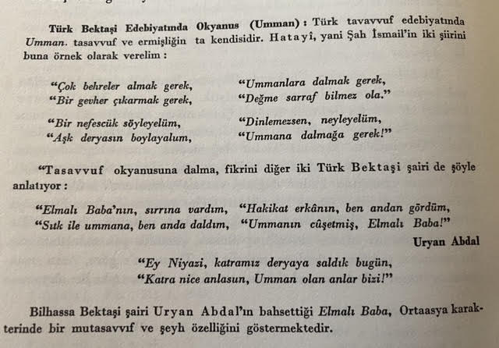
Türk Bektaşi Edebiyatında 0kyanus (Umman)

Slide 104
Deniz
Eski Türkçe teŋiz “büyük göl, deniz” sözcüğünden evrilmiştir. Bu sözcük Eski Türkçe teŋ “denk, eşit” sözcüğünden türetilmiştir.
Anlam bağı için karş. Latince aequor "deniz" < aequus "denk" - belki "düz, engebesiz" anlamında. Ancak +Iz ekinin işlevi açık değildir.
Macarca tenger "deniz" 9. yy'dan önce bir Batı Türk dilinden alınmıştır; Moğolca teŋis (aynı anlamda) geç bir alıntı olmalıdır. András Róna-Tas, Árpád Berta, West Old Turkic sf. 893 v.d.
Eski Türkçe teŋri- "başı dönmek, yalpalamak" türevdir.
deniz feneri, deniz kestanesi, deniz kızı, deniz kuvvetleri, deniz mili, deniz tutmak, denizaltı, denizaşırı, denizci, denizcilik, denizlik
denizanası
Eski Türkçe: [Kaşgarî, Divan-i Lugati't-Türk, 1073]
teŋiz: al-baḥr
Türkiye Türkçesi: denizlik [Ahmed Vefik Paşa, Lehce-i Osmani, 1876]
deŋizlik: Yağmurdan ve sudan muhafaza içün pencere önüne vazˁ olunan şev tahta.
Türkiye Türkçesi: denizaltı [Cumhuriyet (gazete), 1931]
Fransa şimdiden denizaltı gemilerinde dünyanın en kuvvetli devleti olmuştur.
Deniz - Nişanyan Sözlük
https://www.nisanyansozluk.com/kelime/deniz

Slide 105
Deniz
DENİZ: Yeryüzü Unsuru.
Eşdeğer: 1. TENGİZ, TENGİS, DENGİZ 2. DİNGEZ, TİNES Moğolca: ÇİNGİS, ÇİNGİZ, ÇINGIZ Jeolojik olarak kıtaların iç kesimlerinde bulunan ve okyanusların uzantısı olan su kitleleridir. Yerkabuğunun çukur kısımlarını doldurur. Halk inancına göre ezelde hiçbir şey yokken uçsuz bucaksız bir deniz vardır. Sonsuzluğu, yurdun genişliğini ve hâkanın egemenliğini, devletin gücünü simgeler. Akdeniz, Gökdeniz, Oddeniz gibi mitolojik denizlerden Türk söylencelerinde bahsedilir. Akdeniz’in ve Gökdeniz’in de ötesinde “Oddeniz” (ateş denizi) vardır.
Anlam: (Den/Ten/Teng). “Deniz” sözcüğünün eski biçimi olan Tengiz ve Moğolca’daki Cengiz birbiriyle bağlantılı iki kavramdır. Cengiz kelimesi ise okyanus demektir. Mecâzen enginlik ve bilgeliği de simgeler. Eski Türkçe Çın/Çin hakîkat, gerçeklik mânâsı içerir. Tin ise ruh demektir ve ruhlar da tıpkı su gibi şekilsiz ve saydam olarak düşünülür.
Açıklama: Mitolojiden ve halk kültüründen beslenen çağdaş Türkî edebiyatın tartışmasız en büyük isimlerinden biri olan ve Dünyâ çapında tanınan Kırgız yazar Cengiz Aytmatov da ilginç bir tesâdüf eseri olarak bu ad’a (Moğol kökenli Cengiz sözcüğünün Kırgızca’daki biçimi olan “Çingiz” adına) sâhiptir. Edebi yeteneği, ünü ve yapıtları sanki adına uygun olarak sınırları aşmış ve yazdığı ürünler engin bir birikimin ve anlayışın sonuç olarak ortaya çıkmıştır.
https://dn790007.ca.archive.org/0/items/Turk-Soylence-Sozlugu/TurkSoylenceSozlugu.pdf

Slide 106
NEHİRLER

Slide 107
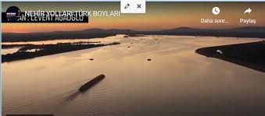
NEHİR YOLLARI TÜRK BOYLARI https://www.youtube.com/watch?v=eq3M2dTwNvI

Slide 108
Nehirler 1 (30)
Yenisey
Orhun
Selenga
Ak Termal
Anı
Bolçu
İnci
İrtiş
Kök Öng
Tola
Pencap
Yamuna
İndus
Ganj
Sarı Irmak
Kızıl Irmak
Don

Slide 109
Nehirler 2 (30)
Dinyeper
Dinyester
Tuna
İdil
Dicle
Fırat
Nil
MaveraünNehir
Seyhun
Ceyhun
Sirderya
Amuderya
Meriç
Tunca
Arda

Slide 110
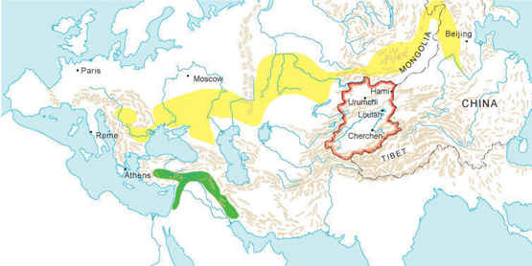
Bozkır Kuşağı ve Tarım Kuşağı

Slide 111
Nehirlerde Taşımacılık
Tuna (Avrupa),
İdil (Rusya, Asya),
Maveraünnehir (Türkistan, Asya),
Nil (Mısır, Afrika)
gibi nehirlerde taşımacılık yapılırken Türkiye nehirleri bu konuda imkanlar sunamamaktadır.

Slide 112
Asya ve Küçük Asya Nehirleri
Asya'daki ve Türkiye'deki nehirlerin ulaşım ve taşımacılık açısından birbirlerinden farklılık göstermesinin başlıca nedenleri coğrafi, iklimsel ve tarihsel faktörlerdir. Bu farklılıkları şu başlıklar altında değerlendirebiliriz:
1. Nehirlerin Uzunluğu ve Debisi:
Asya: Asya'da dünyanın en uzun ve debisi en yüksek nehirleri yer alır (Amur, Yangtze, Mekong vb.). Bu nehirler, büyük tonajlı gemilerin seyredebileceği derin ve geniş suyollarına sahiptir.
Türkiye: Türkiye'deki nehirler genellikle daha kısa ve debisi daha düşüktür. Bu durum, nehirlerin büyük gemiler için uygun olmamasına ve daha çok küçük teknelerle yerel taşımacılığa hizmet etmesine neden olur.
2. Nehirlerin Seyir Kabiliyeti:
Asya: Asya'daki büyük nehirler, yıl boyunca düzenli bir debisi olduğu için yılın her mevsiminde ulaşım için kullanılabilir. Ancak, muson yağışları gibi mevsimsel etkiler, su seviyesinde önemli değişikliklere neden olabilir.
Türkiye: Türkiye'deki nehirlerin debisi, yağışlara bağlı olarak mevsimsel olarak büyük farklılıklar gösterir. Yaz aylarında su seviyesi düşerek bazı bölgelerde seyrüseferi zorlaştırır, hatta bazı nehirler tamamen kuruyabilir.
3. Nehirlerin Topoğrafik Özellikleri:
Asya: Asya'daki nehirler genellikle düz ovalardan geçer ve seyirleri daha kolaydır. Bu durum, büyük gemilerin rahatlıkla seyredebileceği geniş su yollarının oluşmasına olanak tanır.
Türkiye: Türkiye'deki nehirler daha dağlık bölgelerden geçer ve genellikle hızlı akarlar. Bu durum, nehirlerin seyir kabiliyetini azaltır ve su yollarının daha dar ve sığ olmasına neden olur.

Slide 113
Asya ve Küçük Asya Nehirleri
4. Tarihsel ve Ekonomik Faktörler:
Asya: Asya'daki büyük nehirler, tarih boyunca medeniyetlerin beşiği olmuş ve ulaşımın temelini oluşturmuştur. Bu nedenle, nehirler üzerindeki ulaşım altyapısı daha gelişmiştir.
Türkiye: Türkiye'de nehirler tarih boyunca ulaşımın yanı sıra sulama ve enerji üretimi gibi farklı amaçlarla da kullanılmıştır. Ancak, karayolu ve demiryolu gibi alternatif ulaşım imkanlarının gelişmesiyle birlikte nehirlerin ulaşımdaki önemi azalmıştır.
5. Ulaşım Türleri:
Asya: Asya'daki büyük nehirlerde konteyner gemileri, yük gemileri, yolcu gemileri gibi farklı türde gemilerle uzun mesafeli taşımacılık yapılmaktadır.
Türkiye: Türkiye'deki nehirlerde genellikle küçük teknelerle kısa mesafeli yolcu ve yük taşımacılığı yapılmaktadır.
Sonuç olarak, Asya'daki nehirler, büyük boyutları, düzenli debiye sahip olmaları ve düz ovalardan geçmeleri sayesinde ulaşım ve taşımacılık için daha elverişlidir. Türkiye'deki nehirler ise daha küçük boyutlu, debileri mevsimlere göre değişken ve dağlık bölgelerden geçtikleri için ulaşım açısından daha sınırlı imkanlar sunar.

Slide 114
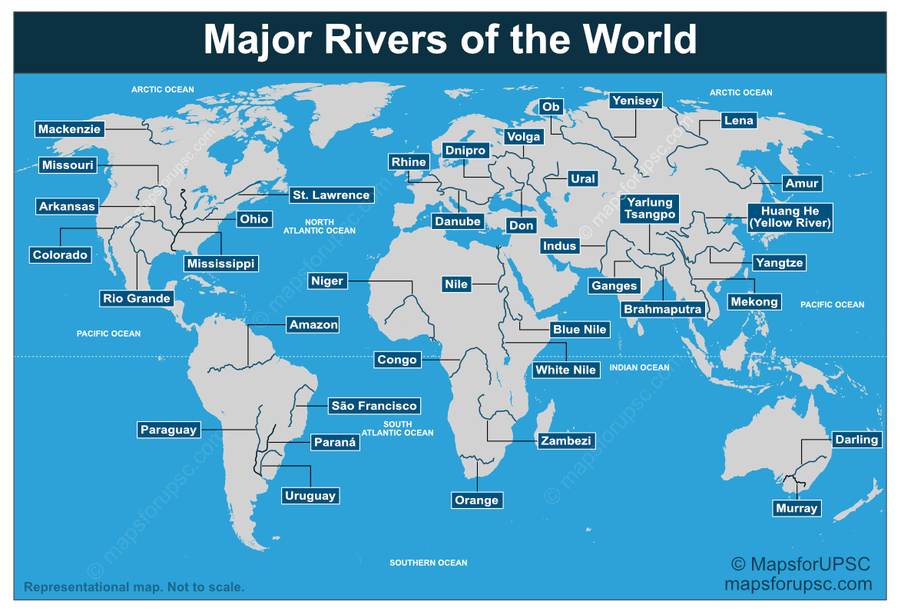
Bellibaşlı Nehirler

Slide 115
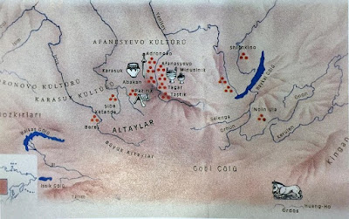

Slide 116
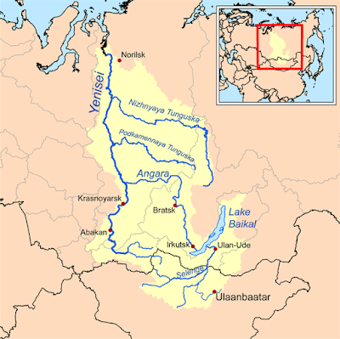
Yenisey Irmağı, Rusya

Slide 117
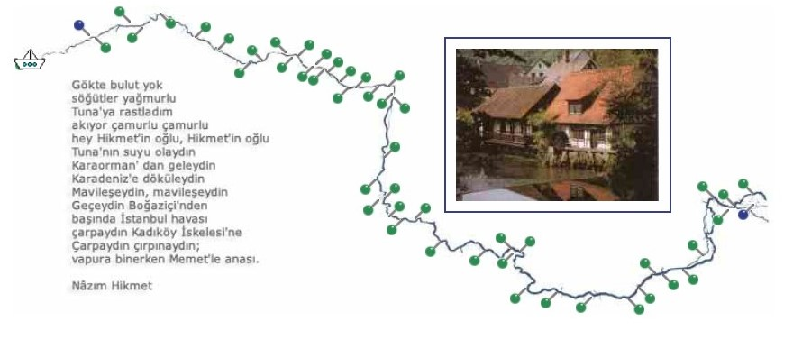
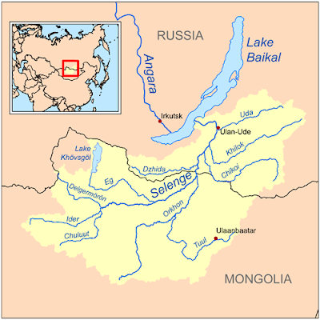
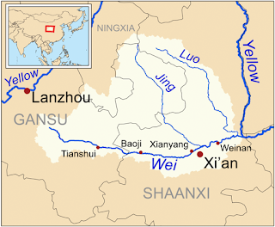
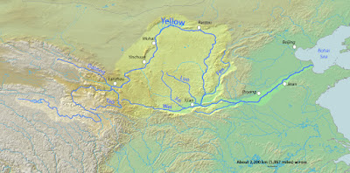
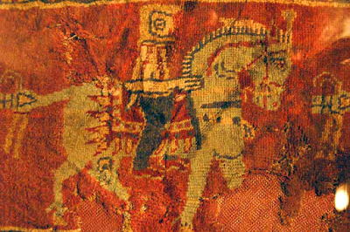
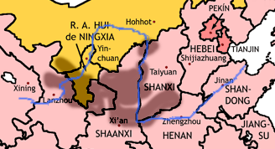
Tuna Boyu Şehirleri http://www.balkanpazar.org/tuna_tura/en_schiffsreise.html

Slide 118
Tuna Boyu Şehirleri ve Denizcilik
Rus knezi İgor'un oğlu Svyatoslav İgoreviç (945-972) 967 tarihinde Tuna Bulgarlarının üzerine askeri bir sefer yaparak onları yenilgiye uğratmış ve Tuna boyundaki 80 Bulgar şehrini işgal etmişti. Bu, Bulgarların Tuna nehrinin iki yakası boyunca çok sayıda şehirleri olduğunu göstermektedir.
Bu şehirlerdeki halk hayatlarını muhtemelen bu nehirden kazanmakta idi. Onlar balık avcılığının yanında, nehir gemiciliği yaparak, Karadeniz'e kadar uzanan Tuna Nehri boyunca ticaret yapmış olmalıydılar.

Slide 119
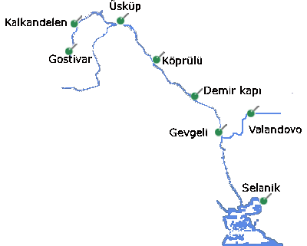
Vardar Nehri. Makedonya, Yunanistan

Slide 120
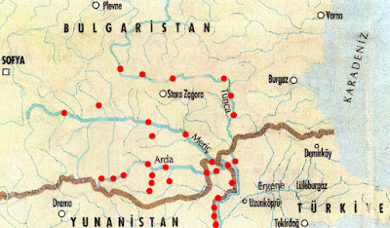
Tunca-Meriç-Arda

Slide 121
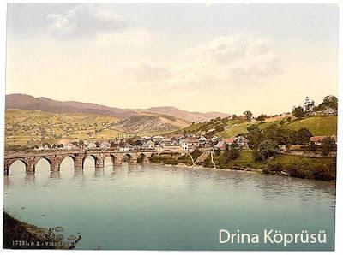
Drina Köprüsü. Rumeli

Slide 122
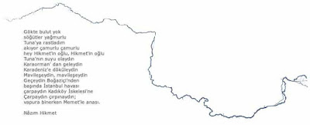
Tuna Nehri
Hüsnü Arkan & Dengin Ceyhan - Tuna https://youtu.be/MIlFEhkSMa8?si=csBpz_lHHtOXr2Iw

Slide 123
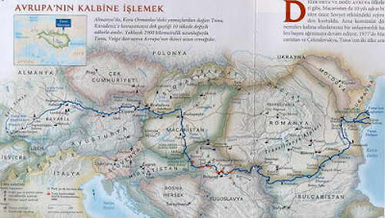
Tuna Boyları

Slide 124
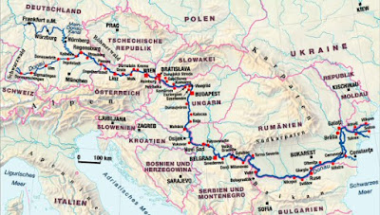
Tuna Şehirleri

Slide 125
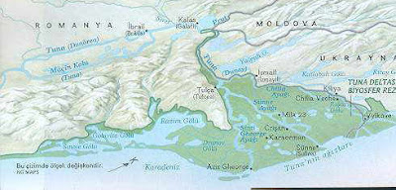
Tuna Deltası

Slide 126
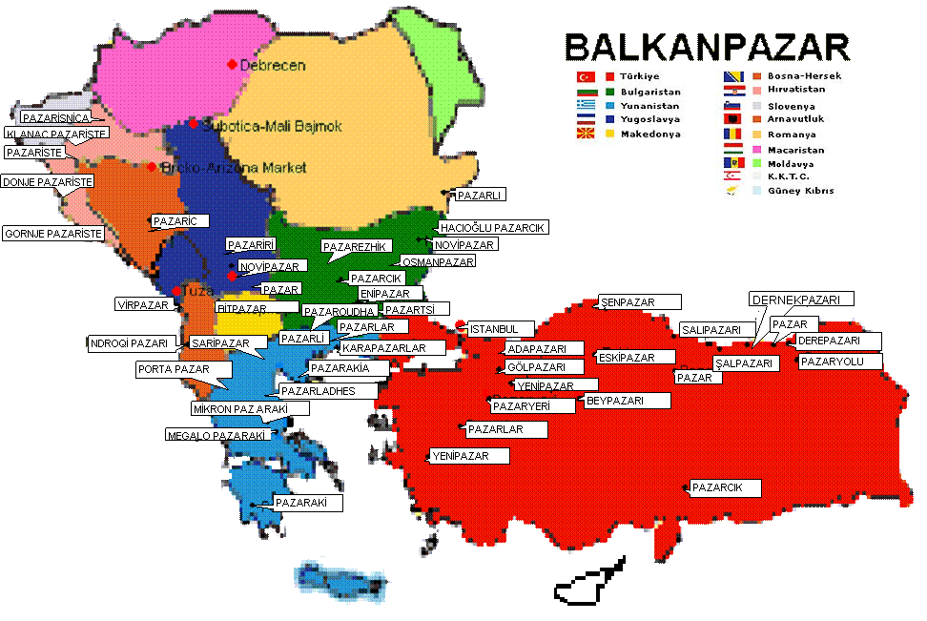
Pazar Yeradları

Slide 127
İdilboyu şehirleri
İtil Nehri Coğrafyası: Divan-ı Lügati'tTürk'te ve İslam kaynaklarında ''Atil'', Rus kaynaklarında ''Volga'', Çuvaşça'da ''Atal'' adı ile geçen İtil Nehri, 3.694 km uzunluğuyla Avrupa'nın en uzun nehridir. İtil'in sol kaynağı Kama Nehri, sağ kaynağı da Oka Nehridir.

Slide 128
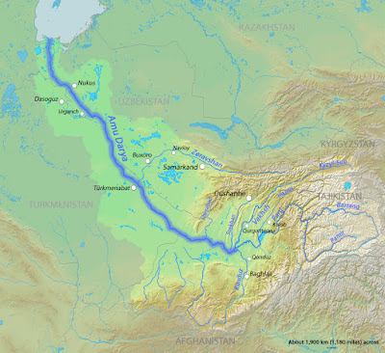
Amu Derya (Ceyhun) Nehri

Slide 129
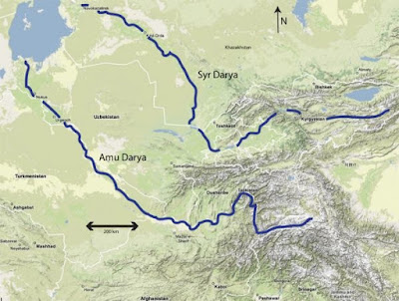
Ceyhun Seyhun Maveraünnehir

Slide 130
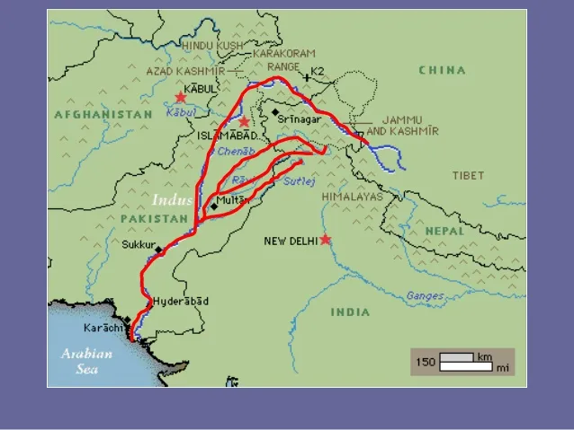
Pencap Beş Su, Hind Kıtası

Slide 131
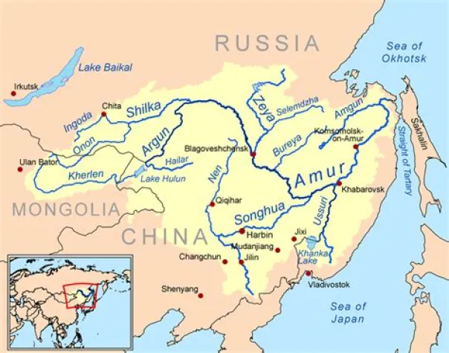
Amur Nehri, Çin

Slide 132
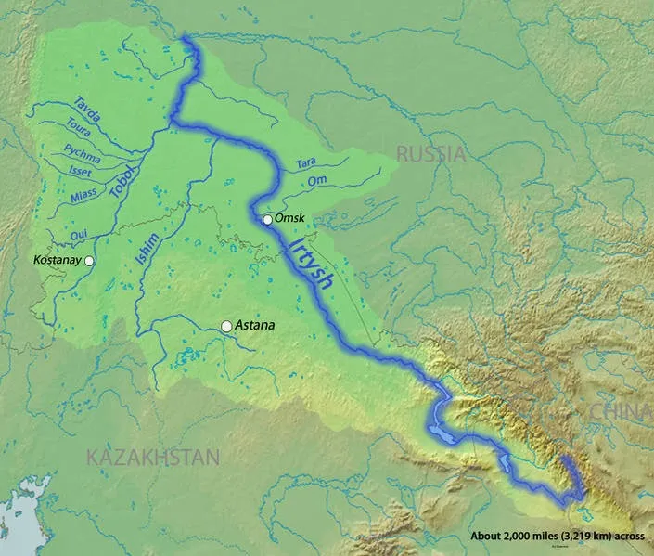
İrtiş Nehri, Kazakistan, Rusya

Slide 133
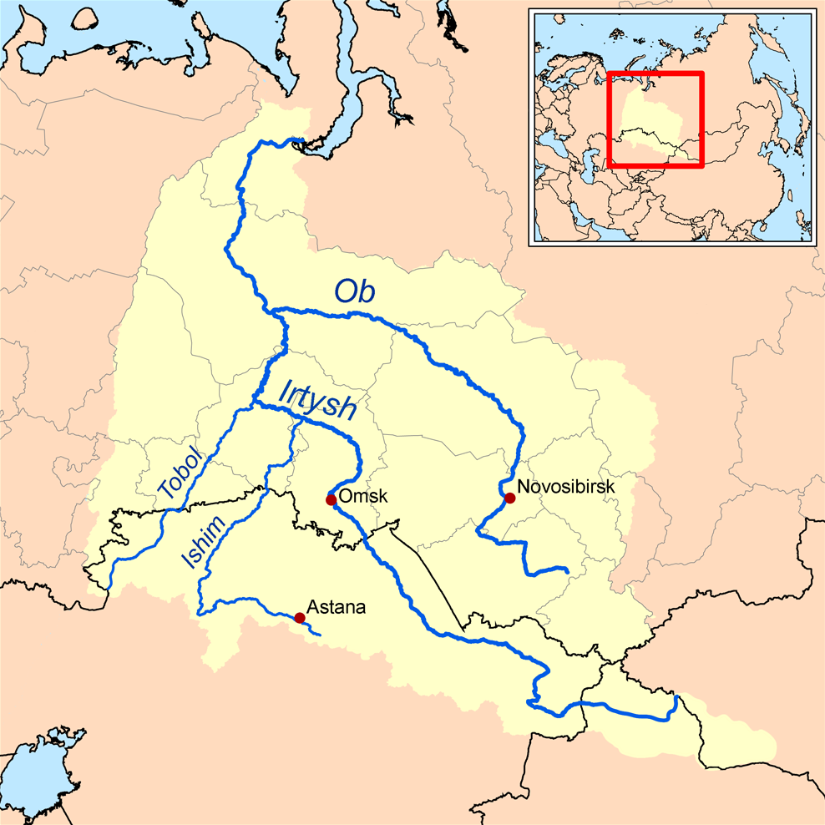
Ob Nehri, Rusya

Slide 134

Lena Nehri, Yakutistan, Rusya

Slide 135

Yangzte Nehri, Çin

Slide 136

Sarı Irmak, Çin

Slide 137

Vaha Kentler, Doğu Türkistan

Slide 138

Nehirler ve Şehirler

Slide 139


Slide 140

Yamuna Nehri Hindistan

Slide 141

Tarihi İpek Yolu

Slide 142

5 Saat Uçuş Mesafesinin Merkezinde Olmak

Slide 143

Beş Deniz İmparatorluğu

Slide 144

Estonya-Bosna Çizgisi

Slide 145

Mezopotamya

Slide 146

İdil (Volga) Nehri

Slide 147

Don Nehri

Slide 148
Tolunoğulları: İlk Memlukler, Mısır
Deniz ile iç içe olan Mısır ülkesi denizin sunduğu imkanlardan tarih boyunca yararlanmıştır. Ayrıca Nil Nehri de kollarıyla Mısır içinde yayılmıştır. Bunlara bağlı olarak balıkçılık ve taşımacılık her dönem olduğu gibi Mısır'ın önemli iktisadi gelir kaynağıdır.
Mısır'da Tolunoğulları Devleti (868-905) ni kuran Tolunoğlu Ahmed (868-884) Abbasiler döneminde ilk uygulamalarını gördüğümüz meşhur Türk memluklerindendir.
Tolunoğlu Ahmed gayrimüslim olan Kıpti, Rum ve Berberilerden gemi yapımında istifade ettiği gibi imar ve inşaat işlerinde Hıristiyanlara güvenmiş devlet işlerinde ve özel işlerinde daha önce değindiğimiz üzere onları istihdam etmiştir.

Slide 149

Tolunoğulları Devleti (868-905) Mısır

Slide 150

Nil Nehri, Mısır

Slide 151

Nil Nehri, Mısır

Slide 152
Nil-AmuDerya (Ceyhun)
Harran
İskenderiye
Kahire
Şam
Kudüs
Bağdad
Babil
Uruk
Basra
İsfahan
Şiraz
Nişapur
Buhara
Kazan
Altay Dağları
Karabalgasun

Slide 153

Nil-AmuDerya (Ceyhun) Elmar Holenstein: Felsefe Atlası

Slide 154
Mütekamil Medeniyet Çizgisi: MMM ve Türklerin Genetiği
Maveraünnehir, Mezopotamya ve Menderes nehirlerinin;
Nil'den Tuna'ya...
Nil'den Ceyhun'a, Ceyhun'dan Yamuna nehrine;
coğrafyaların alüvyonlu topraklarının meydana getirdiği zengin kültürel birikim Türklerin genetiğine işlemiştir.

Slide 155
Nil bahçeleri
Mâverâünnehir’leriz.
Seyhun
Ceyhun
Sirderya
Amuderya
Kanlıca Deryalarız,
Hep Deryalardayız
Meriç
Tunca
Arda boyları
Üç Nehiriz
Kara Sevdalarız
Alüvyon değil
Biriktirdiğimiz
Âdemiyet
Üç kitabın manası
Selimiye’de birleşiriz.

Slide 156
Nil-Yamuna
Avrupa'nın zihni (düşünce) kazanımları nasıl Güney Asya, Güneybatı Asya ve Kuzey Afrika gibi yollardan devşirilmiş ise, Türklerin benzer kazanımları da çoban ateşlerinin peşi sıra Türkistan’dan yollara düşülerek sofra tutulan Kuzey Hindistan'ı da içine alan Büyük Horasan, Küçük Asya (Anadolu) ve ardından Güneydoğu Avrupa (Rumeli) çizgisinde hayat bulmuştur. Nil -Yamuna nehirleri arasındaki bölgenin Dicle, Fırat, Seyhun, Ceyhun, İndus nehir boyları da bu hayatı sürekli kılmıştır.
Velhasıl; Horasan, Hindistan ve Hitit, Büyük Asya ve Küçük Asya’daki sentezlerimizin asli unsurlarındandır.
Hint bir okyanustur da Türk değil midir? İlk kez Tonyukuk yazıtında karşımıza çıkan Talay ile adlandırılan okyanus tabiri daha sonra Budist rahip ve devlet adamı Dalai Lama ile kendini göstererek, okyanuslar enginliğindeki ve derinliğindeki Hint ve Türk dünyalarının ortak yaşam zenginliğini ortaya sermektedir.

Slide 157

Yedi Su https://tr.wikipedia.org/wiki/Yedisu_b%C3%B6lgesi

Slide 158

Sir Derya

Slide 159

Amuderya ve Volga (İdil) boylarında Oğuz Tüccarlar https://www.booktandunya.com/2019/01/dogan-kuban-batiya-gocun-sanatsal-evreleri/?amp

Slide 160

Orta Asya’nın alt bölgeleri https://www.booktandunya.com/2019/01/dogan-kuban-batiya-gocun-sanatsal-evreleri/?amp

Slide 161

İpek Yolu Ticaret ve Türkler https://www.booktandunya.com/2019/01/dogan-kuban-batiya-gocun-sanatsal-evreleri/?amp

Slide 162
Türkler hangi Deltalarda bulundular?
Türklerin tarih boyunca pek çok farklı coğrafyada yaşadıkları ve bu coğrafyalarda önemli medeniyetler kurdukları bilinmektedir. Bu coğrafyaların birçoğu delta bölgeleriyle çevrili nehirlerin etrafında yer almaktadır. Türklerin yaşadığı bazı önemli delta bölgeleri şunlardır:
1. Sarı Nehir (Huang He) Deltası:
Çin'de yer alan Sarı Nehir Deltası, Türklerin tarih boyunca etkileşimde bulunduğu önemli bir bölgedir. Hunlar, Göktürkler gibi Türk boyları bu bölgede yaşamış ve Çin medeniyetiyle etkileşime geçmişlerdir. Bu etkileşim, hem kültürel hem de siyasi açıdan önemli sonuçlar doğurmuştur.
2. Amû Derya (Amudarya) Deltası:
Orta Asya'da yer alan Amû Derya Deltası, tarih boyunca pek çok Türk boylunun yaşadığı verimli bir bölgedir. Özellikle Oğuz Türkleri, bu bölgede uzun süre yaşamış ve bölgeye adını vermişlerdir. Amû Derya Deltası, İpek Yolu üzerinde önemli bir konumda bulunması nedeniyle de ticaretin canlandığı bir merkez olmuştur.
3. Sır Derya (Sırderya) Deltası:
Amû Derya Deltası gibi Orta Asya'da yer alan Sır Derya Deltası da Türklerin yaşadığı önemli bir bölgedir. Bu delta, özellikle Karahanlılar ve Timurlu gibi Türk devletlerinin hakimiyeti altında bulunmuştur. Sır Derya Deltası, tarım ve hayvancılığın gelişmesi için uygun koşullara sahip olması nedeniyle Türk boyları için önemli bir yaşam alanı olmuştur.
4. Nil Deltası:
Afrika kıtasında yer alan Nil Deltası, Mısır medeniyetinin beşiği olarak bilinir. Türkler, tarih boyunca Mısır ile çeşitli ticari ve kültürel ilişkiler kurmuşlardır. Memlükler gibi Türk kökenli devletler, Mısır'ı uzun süre yönetmiş ve Nil Deltası'nın zenginliklerinden yararlanmışlardır.
5. Tuna Deltası:
Avrupa'da yer alan Tuna Deltası, tarih boyunca pek çok farklı halkın yaşadığı bir bölgededir. Göktürkler, Avarlar, Hunlar gibi Türk boyları da bu bölgede yaşamış ve Avrupa'nın siyasi ve kültürel hayatında önemli rol oynamışlardır.
Özetle, Türkler tarih boyunca pek çok farklı delta bölgesinde yaşamış ve bu bölgelerde önemli medeniyetler kurmuşlardır. Bu delta bölgeleri, Türklerin tarım, hayvancılık ve ticaret gibi faaliyetlerde bulunmasına imkan tanıyan verimli topraklar olmuştur. Ayrıca, bu bölgeler Türklerin diğer medeniyetlerle etkileşim kurmasına ve kültürel zenginliklerini artırmasına da olanak sağlamıştır.
Ek Bilgiler:
Delta Nedir? Bir nehrin denize döküldüğü yerde, taşıdığı alüvyonların birikmesiyle oluşan geniş, düz alana delta denir. Deltalar, genellikle verimli toprakları ve su kaynakları bakımından zengin bölgelerdir.
Alüvyon Nedir? Nehirlerin taşıdığı toprak ve çakıl gibi maddelere alüvyon denir. Alüvyonlar, nehirlerin denize döküldüğü yerlerde birikerek delta oluşumunu sağlar.

Slide 163
TARİHİ ASYA BÖLGELERİ

Slide 164

Harezm Horasan MaveraünNehir

Slide 165

3 Tarihi Bölge

Slide 166

Maveraünnehir

Slide 167

Horasan

Slide 168

Horasan Ülkeleri

Slide 169

Urumçi Mumyaları

Slide 170
Kayıp Aydınlanma
Page 602 Timur'un ölümünden sonraki yüz sene içinde bu merkez dışı güçler üstünlük elde edip bütün Orta Asya'yı rekabet hâlindeki emirliklere bölecekler, daha sonra da hem ticarete yüksek tarifeler uygulayacak hem de bu tarifeleri meşru kılacak emniyeti sağlamaktan aciz kalarak bölgenin parçalanmasına sebep olacaklardı. Önceki on beş asır boyunca çok defa ana ticaret güzergâhları iç ya da dış sebeplerle kapanmıştı. Fakat Orta Asya'nın iktisadi kapasitesini en fazla tahrip eden Timur hanedanlığı haleflerinin ticaretin önüne içeriden koydukları engeller olmuştu. Aslına bakılırsa Avrupa ile Asya arasındaki deniz bağlantısının açılması ve sonunda bölgenin Rusya ve İngiltere tarafından sömürgeleştirilmesi için gerekli zemini hazırlamışlardı.
Page 623 Hindistan, Çin ve kısıtlı da olsa Avrupa ile irtibat hâlinde olmalarına rağmen Timur'un torunları ne zihinlerine ne de devletlerinin emniyetine meydan okuyan bir güçle karşı karşıya değillerdi. On beşinci asrın sonları yeni bir dönem başlatacak olan değişimlere gebeydi. Avrupalılar deniz güzergâhlarını Doğu'ya ve Batı'daki yeni dünyaya doğru genişletiyorlardı. Bir o kadar önemlisi Batılılar putperest Roma ve Yunan medeniyetlerinin başarılarını yeniden keşfetmişlerdi. Yerleşik fikirlerine açıkça meydan okuyan bu süreç birçok açıdan Arapların ve Orta Asyalıların dokuzuncu asırdan on ikinci asra kadarki sürede tecrübe ettiklerinin bir tekrarı gibiydi.

Slide 171
Kayıp Aydınlanma
Page 647 Ekonomiyi merkeze alan daha sofistike bir yaklaşıma göre bölgenin entelektüel çöküşünün suçlusu kervan ticaretinin azalması ve Avrupa ile Asya'yı bağlayan deniz güzergâhların artmasıdır. Varılan sonuç marifetli Avrupalıların ticareti çökertmiş olmalarıydı. Bu sebeple bölge fakirleşmiş ve entelektüel ve kültürel hayatı desteklemek için kullanılabilecek kaynaklarını kaybetmişti.”
Page 647 Bu argüman zincirinde iki sorun vardır. Birincisi, sebeple sonucu karıştırmaktadır. Orta Asyalılar, bu argümanda varsayıldığı gibi, Batılı entrikaların kurbanı değillerdi. Ticaret için olmazsa olmaz olan ekonomi ve emniyet şartlarını gayet güzel bir şekilde sağlamış oldukları doğruydu. Fakat bu dönemin sonunda Orta Asyalılar eski ticaret güzergâhlarının emniyetini sağlamakta başarısız olmuşlardı. Daha da kötüsü açgözlülük ederek vergileri yükseltmişlerdi. Bu yüzden kervancılar alternatif güzergâhlar aramaya başlamışlardı. Timur, kara yollarının tercih edilmemesinin sebebini bulmak yerine Uzak Doğu'ya giden deniz güzergâhlarını kesmeye çabalayarak beyhude yere sonucu alt etmeye çalışmıştı." Timur'un devletinin çekişme hâlindeki emirliklere bölünmesi ve Şii İran'ın yükselişe geçmesiyle çöküş süreci ivmelenmişti.
Page 651 Bu kısa inceleme bile Orta Asya'daki entelektüel canlılığın yok oluşu hakkındaki en fazla kullanılan açıklamaların su götürür olduğunu göstermeye yeterlidir. Ne çevresel değişim, ne Moğol tahribatı, ne Asya'ya giden deniz güzergâhlarının sık kullanılmaya başlanması, ne himayenin azalması, ne imparatorlukların düşüşü ne de düşünceye daha az önem verdikleri iddia edilen Türki göçebe kültürlerin gelişi Orta Asya'daki bilimsel ve felsefi hayatın nicelik ve nitelik olarak yaşadığı çöküşü açıklamaktadır. Dolayısıyla başka sebepler aramak gerekir.

Slide 172

İç Asya

Slide 173
BİLGELER

Slide 174

Asya Kütüphanesi

Slide 175
Kaynaklar
Gazi Zahireddin Babur Şah Baburname (Ciltli)
Dede Korkut/ Orhan Şaik Gökyay Dede Korkut Hikayeleri
Dede Korkut/ Orhan Şaik Gökyay Dedem Korkudun Kitabı (Ciltli)
KATİP ÇELEBİ Deniz Savaşları Hakkında Büyüklere Armağan Tuhfetü’l-Kibar Fi Esfari’l-Bihar
YUNUS EMRE Divan Risaletü’n – Nushiyye
Mahmud El-Kaşgari Divanü Lugati’t Türk (Ciltli)
Evliya Çelebi Evliya Çelebi Seyahatnamesi Beşinci ve Altıncı Cild
Evliya Çelebi Evliya Çelebi Seyahatnamesi Cild I-II
Evliya Çelebi Evliya Çelebi Seyahatnamesi Cild III-IV
Evliya Çelebi Evliya Çelebi Seyahatnamesi Sekizinci Cild
Evliya Çelebi Evliya Çelebi Seyahatnamesi Yedinci Cild
KOÇİ BEY Koçi Bey Risaleleri (Ciltli)
Yusuf Has Hacip Kutadgu Bilig (Ciltli)
KATİP ÇELEBİ Mizanü’l – Hakk Fi İhtiyari’l-Ehakk (Ciltli)
Orhon Yazıtları/Prof Dr Talat Tekin Orhon Yazıtları
Nizamül Mülk Siyasetname
Mehmet Akif Ersoy; Safahat

Slide 176

Divan-ı Lügat it Türk Haritası

Slide 177
Divan-ı Lügat it Türk Haritası

Slide 178
Asya’da İlk Türk Denizciliği
Asya'nın hayatında akarsuların önemli bir yeri vardır. Çünkü bu kıtadaki halkların çoğu akarsular çevresinde toplanmıştır. Onlar için akarsu doğrudan hayat demektir. Asya'yı çevreleyen denizlerden akan büyük ırmaklar vardır.
Özellikle, VIII. yüzyıldan itibaren Türk coğrafyasında gittikçe gelişen ve yaygınlaşan şehirleşmeyi coğrafya eserlerinde takip etmek zor olmamaktadır. Türk topraklarındaki siyasi gelişmelere paralel olarak ticaret de çok hızlı gelişmiştir. Bunda Türk hanedanlarının ticarete verdikleri önemin etkisini görmek gerekmektedir. Zira bu hanedanlar milli politikalarını ülkelerini zenginleştirecek, refahı arttıracak ekonomik gelişmeler üzerine bina etmişlerdi. Şehirleşmenin yaygınlaşması buralarda yerli üretim faaliyetlerinin de hız kazanmasına, eskiden bilinen üretim kalemlerine yenilerinin eklenmesine yol açmıştır. Ticaretin yaygınlaşması ile birlikte hammadde ve ulaşım ön plana çıkmıştır. Zengin yer altı ve yer üstü kaynaklan hammadde ihtiyacını karşılarken, ticari malların güvenilir bir yolla kısa sürede yerine ulaşması önem kazanmaktaydı.

Slide 179
Asya’da İlk Türk Denizciliği
Eski çağlardan itibaren Asya' da bu genellikle kara yoluyla gerçekleştirilmekteydi. Fakat iç denizler, göller ve büyük nehirlerin bir hayli fazla olduğu Türk coğrafyasında zengin su yolları şebekesi ticari malların bir yerden başka bir yere naklinde büyük kolaylıklar sağlamaktaydı.
Bu yüzden Türkler ülkelerindeki su yollarının hemen kıyılarında çok sayıda şehirler kurdular ve yaptıkları gemilerle ticari malları ve insanları uzak mesafelere ulaştırdılar. Doğu Avrupa' dan Çin sınırlarına kadar uzanan büyük coğrafya bu sayede daha kolay, tehlikesiz ve hızlı bir şekilde kat edildi. Genelde bir kara insanı olarak görülen Türkler, süratli atları ile tanınmışlar ve adeta onlarla özdeşleşmişlerdi. Şimdi onlar en az atları kadar süratli gemileriyle suların içinde yelkenle ve kürekle hedeflerine ulaşabilmekte idiler.
Kısa sürede gemicilik çok iyi öğrenilmiş ve bu Türkler için ciddi bir uğraş alanı haline gelmişti. Onlar değişik zamanlarda dünyanın çeşitli bölgelerine bu becerilerini götürerek oralarda bu alanında ciddi başarılara imza attılar.

Slide 180
Anayurt Türkistan' da Denizcilik
Türklerin denizcilik faaliyetleri anayurt Türkistan' da başlamış olmalıdır.
Burada Aral, Balkaş, Isıg-Göl gibi büyük göller;
Hazar Denizi gibi kıyılarına ulaştıkları bir iç deniz;
Ural, Topal, Sir Derya, Amu Derya vb. gibi sekiz tanesi 1000 km'nin üzerinde, kırk tanesi de 500 km’nin üzerinde uzunluğa sahip 4500 adet nehir mevcuttur.
Bu kadar geniş bir su şebekesine sahip olan Türkistan' da insanların suları sadece günlük ihtiyaçları için kullanmadıkları, bunlardan mal ve insan ulaşımı konusunda yararlandıkları görülmektedir.

Slide 181
Karadeniz'in Kuzeyindeki Türklerde Denizcilik
Türklerin batıya yönelen göçleri sırasında yerleştikleri Karadeniz'in kuzeyindeki topraklar onların ikinci vatanları olmuştu. Bu topraklarda milattan önceki devirlerden başlayarak geçen iki bin yılı aşan sürede irili ufaklı çok sayıda devletler kurdular. Devlet kuramayanlar ise bu coğrafyada yüzyıllar sürecek uzun ve maceralı bir hayat yaşadılar.
Batı Hunları, Avarlar, Sibirler, Bulgarlar, Hazarlar, Peçenekler, Uzlar ve Kıpçaklar bu bölge ile anılan Türk devletleri ve toplulukları idiler. Bunlardan özellikle Hazarların VII-X. yüzyıllar arasındaki üç yüz yıllık hakimiyet dönemi ayrıca ele alınması gereken çok önemli bir tarih sürecidir. Bu süreç içerisinde bütün Doğu Avrupa'nın denetimini eline geçiren Hazarlar güçlü orduları ve devlet yapılanmaları ile büyük bir güç haline gelmeyi başarmışlardı.
Mervezi, sahillere yerleşmiş Türklerin hiçbir amaç ve niyet gütmeksizin denizde en ücra yerlere seyahat ettiklerini söylemekte, bu seyahatler sırasında gerçekleşen birtakım geleneklerinden bahsetmektedir. Buna göre, iki gemi karşı karşıya gelince· şiddetlice çarpışırlar. Daha sonra gemiciler kılıçlarını çıkarıp birbirleri ile dövüşürlerdi. Bu olay onların selamlama şekli idi. Bu olayı sadece gelenekleri olduğu için yaparlardı. Galip gelen her iki gemiyi birden yönetirdi.

Slide 182
Türkiye'de Türk Denizciliği
Burada esas üzerinde durulması gereken mesele Çaka'nın denizciliği nereden öğrendiği idi. Onun Bizans sarayında kaldığı 4-5 yıllık zaman içerisinde İstanbul' da denizciliği öğrendiğine dair bir takım tahminler yapılmaktadır. Fakat şu gözden uzak tutulmamalıdır ki, denizcilik gibi teknik bir konuda güçlü bir hale gelebilmek ve bu alanda bir şeyler başarabilecek alt yapı oluşturabilmek için uzun bir süre denizcilikle uğraşmak gerekmektedir. Üstelik onun denizlerde mücadele eden adamlarının gemileri iyi tanımak ve denizcilik gibi teknik bir alanın içinde pişmiş olmaları gerekiyordu. Rum halkı gemilerin inşasında tecrübelerini Çaka ile paylaşmış olmalı idiler. Ama onların Çaka'nın emrinde böyle büyük bir maceraya atılmalarını düşünmek her halde pek doğru olmasa gerektir. Buradan çıkan gerçek ise, hem Çaka'nın hem de onunla birlikte mücadeleye atılan adamlarının gemileri iyi tanıdıkları ve denizciliği iyi bildikleridir. Onlar Anadolu' da büyük mücadelelerin yaşandığı anda bir çırpıda denizciliği öğrenemeyecek olmaları sebebiyle, geldikleri Türkistan coğrafyasında denizcilik ile içiçe bir hayat sürmüş olmalıydılar. Muhtemelen onlar da Çaka gibi Karahanlı coğrafyasından gelmiş idiler ve orada yukarıda ortaya konulmaya çalışıldığı şekliyle denizciliği öğrenmiş idiler.
Yukarıda verdiğimiz bilgiler göstermektedir ki, Çaka'nın İzmir sahillerinde başlattığı deniz gücü oluşturma politikası Türkiye Selçukluları tarafından da benimsenmiş ve uygulamaya konulmuştur. Denizciliğe aşina olmayan bir toplumun ve onun liderlerinin böyle bir girişimde bulunması şüphesiz ki düşünülemez. Bu faaliyetlerin Türklerin Ortadoğu' da ilk denizcilik girişimleri olduğu söylenebilir.
Türkler Anadolu'da sadece sahillerde değil, iç bölgelerde de gemicilik faaliyetlerine başlamış gibi görünmektedirler. Sökmenlilerin XII. yüzyılın başlarında Van Gölü havzasında hakimiyet kurduktan sonra bu gölde gemicilik yapmaları, Ahlat ile Erciş, Van,Vatsan ve Tatvan limanları arasında gemilerle bağlantı kurmaları bunu göstermektedir.

Slide 183
Divani Lugati't-Türk'te Geçen Türk Denizciliği ile İlgili Kelimeler
XI. yüzyılın büyük dil bilimcisi Kaşgarlı Mahmud'un meşhur eseri Divani Lugati't-Türk'te Türklerde denizcilik kültürü ile başlıca şu kelimeler ilgi çekicidir:
Argağ: Olta
Arık: Irmak, kanal
Akındı: Akıntı
Balık (Balak): Balık
Çap: Yüzmek
Çaptur: Suda yüzdürmek
Çından: Sandal ağacı
Kadbag: Kanal, ırmak
Kak: Göl
Kalngu (Kalıngula): Suyun yüzüne çıkmak, başını suyun üstünde tutmak
Kaygık: Kayık
Kayguk: Kayık
Kemi: Gemi
Kıdhıg: Kıyı
Kimi: Gemi (Oğuzların dışındaki Türkler tarafından kullanılıyor)
Kol aç, kulaç: Kulaç
Köl: Göl, havuz
Köl: Denizin kendisi
Kum: Su dalgası

Slide 184
Divani Lugati't-Türk'te Geçen Türk Denizciliği ile İlgili Kelimeler
Kum (Kumtur; Kumuş): Dalga, dalgalandırmak
Kuy: Dere, koy
Kürgek: Kürek
Sal: Sal
Savruk: Akan suyun köpüre köpüre dalgalanarak çalkalanması
Sundurı (Sundırı): Deniz
Tamga: Gemilerin demir attığı iskele veya liman
Tar: Kelek, sal (ırmaklarda)
Teng: Göl, bataklık
Tengiz: Deniz
Teling: Engin, geniş, derin su
Turumlamak: Suyun derinliğini boyu ile ölçmek
Uçan: İki yelkenli gemi
Yolak: Çay
Yugaç: Irmağın karşı tarafı
Yuguç: Irmağın arkası
Yüztürmek: Yüzdürmek

Slide 185
Divani Lugati't-Türk'te Geçen Türk Denizciliği ile İlgili Kelimeler
Bütün bu kelimeler Türklerde denizcilikle ilgili gelişmiş bir kültürün varlığını ortaya koymaktadır.
Uçan-= iki yelkenli gemi,
Tamga = demir attığı iskele veya liman,
Kürgek =kürek,
Kol aç, kulaç = kulaç,
Kimi, kemi =gemi,
Kayguk, kaygık = kayık,
Tengiz, Sundurı (Sundırı) = deniz,
Kıdbıg = kıyı,
Çaptur =suda yüzdürmek,
Akındı = akıntı,
Kum = su dalgası,
Kak, Köl,
Teng = göl,
Kuy = koy gibi
kelimeler bunu açıkça göstermektedir.

Slide 186
Dİbi Olmayan Deniz
Bilgi ve Gönül
Yusuf Has Hacip, Bilgi, dibi olmayan bir deniz gibi olan insan gönlünün dibinde yatan incidir der iken, gönülün sonsuz nitelikli derinliğini ve bilginin gönül içre olduğunu açıklıyor. Demek bilginin yeri gönüldür. Gönülden olmayan da bilgi değildir. Gönülde olan bilgi de bilgelerdedir. Taşıyıcılar aktaranlar bilgelerdir. Bilge bilgisini gönlünde taşıyandır. Gönülsüz bilgi de bilgi sayılmaz. Yusuf Has Hacip bilgeliğin şifresini 211-213 beyitlerde vermiş. Gönül-bilgi ilişkisi. Gönül tabiri, Oğuz Kağan destanından başlar.
“İnsan gönlü dibi olmayan bir deniz gibidir; bilgi onun dibinde yatan inciye benzer. İnsan inciyi denizden çıkarmadıkça, o, ister inci olsun ister çakıl taşı fark etmez. Kara toprak altındaki altın, taştan farksızdır, oradan çıkınca beylerin başına tuğ tokası olur. “ Kutadgu Bilig ss.211-213
Umman (Okyanus) Tasavvuf

Slide 187

Katip Çelebi (1609-1657)
Çelebiler Yüzyılı
Kâtip Çelebi'nin deniz ve donanma hakkında korsanlara öğütleri - Vikikaynak https://tr.wikisource.org/wiki/Kâtip_Çelebi%27nin_deniz_ve_donanma_hakkında_korsanlara_öğütleri

Slide 188
Hazine…
Divanı Lügat
Kutadgu Bilig
Dede Korkut
Deniz Savaşları
Cihannüma
Naima Tarihi
Seydi Ali Reis
Piri Reis
Barbaros Hatıratı

Slide 189

Burhan Oğuz http://burhanoguz.com/deniz-nakliyati/ http://burhanoguz.com/eser/turkiye-halkinin-kultur-kokenleri/ http://burhanoguz.com/?s=deniz http://burhanoguz.com/?s=tengiz http://burhanoguz.com/akarsularda-nakliyat/?h=su

Slide 190
VERİNTİLER
SÖZLÜĞÜ

Slide 191

Verinti Sözlüğümüz: Deniz

Slide 192

Verinti Sözlüğümüz: Göl

Slide 193

Verinti Sözlüğümüz: Göl

Slide 194

Verinti Sözlüğümüz: Gemi

Slide 195

Verinti Sözlüğümüz: Gemi

Slide 196

Verinti Sözlüğümüz: Gemici

Slide 197

Verinti Sözlüğümüz: Kayık

Slide 198

Verinti Sözlüğümüz: Kayık

Slide 199

Verinti Sözlüğümüz: Kayık

Slide 200

Verinti Sözlüğümüz: Kadırga

Slide 201

Verinti Sözlüğümüz: Sal

Slide 202

Verinti Sözlüğümüz: İskele

Slide 203

Verinti Sözlüğümüz: Rıhtım

Slide 204

Verinti Sözlüğümüz: Liman

Slide 205

Verinti Sözlüğümüz: Liman

Slide 206

Verinti Sözlüğü: Tersane

Slide 207

Verinti Sözlüğü: Su

Slide 208

Verinti Sözlüğü: Su

Slide 209
TÜRK öntakılı
Yer Adları

Slide 210
Türk ön takılı yer adlarının sıklığı İnsanlık Mirası açısından ne anlama gelmektedir?
İlk Beş Ülke
Hindistan 202
Türkiye 79
Rusya 53
Irak 48
Pakistan 25
Toplam 207 Diğer 42 ülke Toplamı 455 Dünya Toplamı 662
Türk ön takısı ile başlayan yer adları sayısı anavatan Türkiye’de 79 iken anavatan dışındaki 46 ülkeyi de katar isek 662 sayısına ulaşmaktadır. Türk ön takısı ile başlayan yer adlarının yaklaşık %80’i anavatan Türkiye dışındaki dünya coğrafyalarındadır.
Sıralamada en başta gelen ülkeler ise Hindistan, Türkiye, Rusya, Irak ve Pakistan olarak bir Asya ve yakın gelecekteki BRICS ülkeler topluluğu fotoğrafını bizlere göstermektedir. Bu ise dünya mirası Türk yer adlarının birleştiriciliğinin yegane bir simgesidir.
Kıtalar
Avrupa 22
Asya 15
Afrika 8
Amerika 2
Toplam 47 ülke
4 kıtadaki 47 ülkeye yayılan Türk ön takılı 662 yer adları Türklerin bu zeminlere ayak bastığının kalıcı izlerini bıraktıklarının sonsuzluğa uzanan nişaneleridir.
Evrensel bir Simge
Türkler dilleri ile dünyayı bir aleme dönüştürmüşler, insanlığa armağan etmişlerdir.
Destanlar çağında Oğuz Kağan ve Yazıtlar çağında İlk yazar Başbakan Başkomutan Bilge Tonyukuk ile başlayan seyyahlık, gezginlik geleneği, Yazılar çağında Biruni ile Hind kıtasını seyir etmiş, Evliya Çelebi ile ise üç kıtada 4500 şehire seyahat ederek kitaplaştırmışlardır.
Seyyahlarımız görmekle yetinmemişler, gördüklerini yazıya da geçirerek, insanlık hazinesine katkıda bulunmayı kendilerine vazife edinmişlerdir.
Anlaşılan o ki Türk kelimesi olarak kıtalara, ülkelere, şehirlere, köylere, dağlara, denizlere, nehirlere, sulara, bozkırlara, çöllere nakşedilen insanın alemleri kapsayan macerasının, yaşantılarının kısacık bir ömür ile sınırlı olmadığının ve birleştiriciliğinin dört harfe sığdırılmış evrensel bir simgesidir.
7 Eylül 2024 Levent Ağaoğlu Ataköy, İstanbul

Slide 211
TÜRK öntakılı Yeradları
TÜRK öntakılı Yeradları Yazıları/ Place Names with TURK prefix in World Countries/
https://www.booksonturkey.com/turk-ontakili-yeradlari-yazilari-place-names-with-turk-prefix-in-world-countries/
Dünya Ülkelerinde TÜRK öntakılı Yeradları (ÜLKELER A-Z ve SIRALI) /Place Names with TURK prefix in World Countries (COUNTRIES A-Z and RANKED)
https://www.booksonturkey.com/dunya-ulkelerinde-turk-ontakili-yeradlari-ulkeler-a-z-ve-sirali-place-names-with-turk-prefix-in-world-countries-countries-a-z-and-ranked/
Türk öntakılı yeradları.
Coğrafya kadermiş.?
Türk’ün kaderinin coğrafya olduğunu neden bilmeyiz.
Dünyada Türk öntakılı 662 yer adı, Türkiye dışında 7500 Türkçe yer adı bir kader değil mi?

Slide 212
Türkleri simgeleyen mitler arasında deniz ve sular var mıdır
Türk Mitlerinde Su ve Denizlerin Önemi
Harika bir soru! Türk mitolojisinde su ve denizler, sadece fiziksel varlıklar olarak değil, aynı zamanda derin anlamlar taşıyan kutsal unsurlar olarak yer alır.
Türk Mitlerinde Suyun Sembolik Anlamı
Yaşamın Kaynağı: Su, tüm canlılar için olduğu gibi Türklerde de hayatın kaynağı olarak görülmüştür. Birçok mitte, evrenin yaratılışında suyun önemli bir rolü olduğu vurgulanır.
Temizlenme ve Yeniden Doğuş: Su, aynı zamanda temizlenme ve arınma sembolüdür. Birçok ritüelde su, bedensel ve ruhsal olarak temizlenmek için kullanılmıştır. Su, aynı zamanda ölümden sonra yeniden doğuşu simgeler.
Bilgelik ve Derinlik: Derin sular, bilinmeyeni, gizemi ve bilgeliği temsil eder. Suyla ilgili birçok efsanede, derin suların altında saklı kalmış hazineler ve sırlar yer alır.
Güç ve Enerji: Akan sular, sürekli hareket ve değişimi simgeler. Bu nedenle su, aynı zamanda güç ve enerji ile ilişkilendirilir.
Denizler ve Okyanuslar Türk Mitlerinde
Denizler ve okyanuslar, Türk mitolojisinde genellikle sonsuzluğun, bilinmeyenin ve gücün sembolü olarak görülür. Bazı Türk halklarında, deniz tanrılarına tapınma geleneği de bulunmaktadır. Denizler, aynı zamanda büyük bir canavarın veya yaratığın yaşadığı yer olarak da tasvir edilir.
Suyla İlgili Özel Mitler ve İnanışlar
Yer-Su: Türk mitolojisinde, yer ve su bir arada düşünülür. Yer-su, dünyanın alt katmanını, yeraltı sularını ve yerdeki canlıları temsil eder.
Yağmur Tanrıları: Türklerde yağmur, bereket ve bollukla ilişkilendirilir. Yağmur tanrılarına yapılan dualar ve kurbanlar, bereketli bir yıl için önemli görülür.
Su Perileri: Bazı Türk halklarının inanışlarında, suda yaşayan periler ve cinler bulunur. Bu varlıklar, hem iyi hem de kötü niyetli olabilirler.
Özetle, su ve denizler, Türk mitolojisinde çok yönlü anlamlar taşıyan kutsal unsurlardır. Yaşam, temizlik, bilgelik, güç ve sonsuzluk gibi kavramlarla ilişkilendirilirler. Türk mitlerinde suyla ilgili birçok farklı efsane ve inanış bulunmaktadır.
Daha fazla bilgi edinmek isterseniz, şu konularda araştırabilirsiniz:
Yer-su kültü: Türk mitolojisinde yer ve suyun bir arada ele alındığı inanç sistemi.
Yağmur duaları ve ritüelleri: Farklı Türk halklarının yağmur yağması için yaptıkları ritüeller.
Su perileri ve cinler: Türk halk inanışlarındaki suda yaşayan varlıklar.

Slide 213
Çinlileri simgeleyen ejderha mitidir. Türkleri simgeleyen mitler hangileridir
Türkleri Simgeleyen Mitler: Gökyüzünden Yeryüzüne İnen Bir Miras
Çin mitolojisinde ejderhanın güçlü ve kutsal bir varlık olarak yer etmesi gibi, Türk mitolojisinde de Türk halkını ve kültürünü temsil eden birçok güçlü ve anlamlı mit bulunmaktadır. Bu mitler, Türklerin kökenlerini, inançlarını, yaşam biçimlerini ve değerlerini yansıtan önemli kültürel miraslardır.
Türk mitolojisinde sıkça karşılaşılan bazı temel temalar ve mitler şunlardır:
Gökyüzü ve Dünya Bağlantısı: Türk mitolojisinde gökyüzü, tanrıların ve ruhların yaşadığı kutsal bir yer olarak kabul edilir. Dünya ise insanların yaşadığı yerdir. Bu iki dünya arasındaki bağlantı, Türklerin kozmolojik anlayışının temelini oluşturur. Gökyüzünden inen bir at veya kurt figürü, Türklerin kökenine dair yaygın bir motiftir.
Kurt Mitolojisi: Kurt, Türk mitolojisinde sıkça karşımıza çıkan önemli bir hayvandır. Birçok Türk halkının köken efsanelerinde kurt, atalarının atası olarak görülür. Kurt, güç, cesaret ve sadakat gibi özellikleri temsil eder.
Ergenekon Destanı: Bu destan, Türklerin sıkıntılı bir dönemde yaşadıkları ve ergenekon adı verilen bir dağdaki mağaradan demir bir dağla yeryüzüne çıktıkları anlatılır. Ergenekon destanı, Türklerin özgürlük mücadelesini ve yeniden doğuşunu simgeler.
Gök Tanrı İnancı: Türklerin eski dininde gökyüzü tanrısı olan Tengri, evrenin yaratıcısı ve hükümdarı olarak kabul edilir. Tengri inancında, doğa güçleri ve ruhlar da önemli bir yer tutar.
Şamanizm: Şamanizm, Türklerin manevi yaşamında önemli bir yere sahip olan bir inanç sistemi. Şamanlar, ruhlarla iletişim kurabilen ve hastalıkları tedavi edebilen kişiler olarak kabul edilir.
At Mitolojisi: At, Türk kültüründe sadece bir ulaşım aracı değil, aynı zamanda özgürlük, hız ve güç sembolüdür. Birçok Türk destanında atlar, kahramanların vazgeçilmez yoldaşları olarak yer alır.
Türk mitolojisinin önemi:
Kültürel Kimlik: Türk mitolojisi, Türk halkının kimliğinin oluşmasında ve korunmasında önemli bir rol oynamıştır.
Tarihsel Bilgiler: Mitler, tarihsel olayların ve inançların izlerini taşır. Bu sayede Türklerin geçmişi hakkında önemli bilgiler elde edilebilir.
Edebiyat ve Sanat: Türk mitolojisi, edebiyat, müzik ve görsel sanatlara ilham kaynağı olmuştur.
Günlük Yaşam: Türk mitolojisindeki bazı inanç ve ritüeller, günümüzde bile bazı Türk topluluklarının hayatında yer almaktadır.
Sonuç olarak, Türk mitolojisi, Türk kültürünün zengin ve köklü bir parçasıdır. Bu mitler, Türklerin kimliğini şekillendiren, geçmişlerine bağlayan ve geleceklerine ilham veren önemli bir mirasdır.
Daha fazla bilgi için şu kaynaklara göz atabilirsiniz:
Vikipedi: Türk mitolojisi hakkında genel bilgi için Wikipedia'daki ilgili maddeleri inceleyebilirsiniz.
Türk Mitolojisi üzerine yazılmış kitaplar: Konuyla ilgili akademik çalışmalar ve popüler kitaplar bulunmaktadır.
Türk destanları: Dede Korkut destanları, Manas destanı gibi destanlar, Türk mitolojisini anlamak için önemli kaynaklardır.
Özellikle ilgilendiğiniz bir mit veya tema varsa, daha detaylı bilgi verebilirim.
Örneğin, şu soruları sorabilirsiniz:
Kurt mitolojisi hakkında daha fazla bilgi alabilir miyim?
Ergenekon destanının Türk tarihindeki önemi nedir?
Şamanizm ve Türk kültürü arasındaki ilişki nedir?

Slide 214

Ebru: Suda Sanat
Hafif ebru denen ve üstüne yazı yazılması için soluk renklerden yapılmış ebru kâğıtları tarih saptanması açısından önemlidirler. En eski ebru kâğıtlarının, XV.- XVI. yy’lardan kaldıkları ileri Türkistan’da doğan bu sanat oradan İran’a ve Türkiye’ye geçmiş ve en seçkin örnekleri ülkemizde ortaya konmuştur (söz konusu örnekler Topkapı Sarayı Müzesi’ndedir)
Ebruda renkler
Ebru yapımında sarı renk için zırnık (arsenik sülfür), mavi için Pakistan’ın Lahor (ya da Lahur) kentinden gelen Lahor çiviti, yeşil renk için bu ikisinin karışımı, fıstık yeşili için fazla miktarda zırnık, yaprak yeşili için fazla miktarda çivit kullanılır. Lacivert için bedahşi laciverti denen doğal çivit, siyah için is mürekkepçiliğinde kullanılan is, beyaz için üstübeç, kırmızı için demir oksitler içeren kırmızı toprak (gülbahar), vişne çürüğü için Hindistan’daki bir bitkinin kurutulmasından elde edilen lök, tütün rengi için Çamlıca toprağı, vb. kullanılır.

Slide 215
SONUÇ

Slide 216
Sonuç
Sonuç olarak, akarsu, göl ve deniz kıyılarında yayılarak buralarda yerleşim yerleri kuran Türk toplulukları bu sularda ulaşım ve taşımacılık amaçlı gemicilik yapmışlardır. Türklerin Aral Gölü, Balkaş Gölü, Isıg Göl ve bir iç deniz olan Hazar Denizinde gemi yüzdürdükleri görülmektedir.
Dolayısıyla buralarda Türk tarihinin ilk anlarından itibaren güçlü bir denizcilik kültürünün oluşması nı gayet tabii karşılamak gerekmektedir. Bu gemilerin nehir gemileri olduğu, bu yüzden de fazla büyük olmadıkları, yelken ve kürek yardımıyla hareket ettikleri anlaşılmaktadır.
Bu küçük gemiler sonraki dönemlerde imparatorluk haline geldiklerinde bile unutulmadılar. Osmanlı ordusunun en kudretli olduğu XVI. yüzyılda bile Çektiri denilen bu gemiler Türk donanmasının vurucu gücü olmaya devam ettiler.

Slide 217
Sonuç: Aksiyonlar
1. Atatürk Tarih Tezi’ni canlandırmak, işlevselleştirmek
2. Coğrafya Bilincini oluşturmak için Türkçe konuşulan Türkiye dışındaki coğrafyalar ile hemhal olmak.
3. Türk Denizciliğine ilişkin yeni kavramları geliştirmek
4. Asya denizciliği ve limanları ile işbirliği
5. Hazar Denizi ve Karadeniz lojistiği
6. Karadeniz limanları ve Orta Koridor İpek Yolu bağlantıları
7. Basra Körfezi ile sınırımıza kadar ulaşan Kalkınma Yolu bağlantısı
8. Hazar Denizinin altından tünel projesi
9. Iğdır-Zengezur Koridoru-Bakü- Türkistan ulaşım koridoru
10. Ana gemilerin uğrakyeri kapsitesine sahip Adalar Denizi, Akdeniz aktarma limanlarımızın altyapılarının projelendirilmesi. https://www.worldshipping.org/top-50-ports

Slide 218
ŞİİRLER

Slide 219
Şiir ile başlamıştık..
Tekrar Şiirler ile bitirelim.

Slide 220
Türkistan’dan eski bir Gemi Dörtlüğü
Gemi (kimi) ile ilgili olarak yazılmış bir dörtlükte şöyle deniliyor:
Kimi içre oldurup
Gemi içerisinde oturup,
Ila suwın keçtimiz
Ila suyunu geçtik.
Uygur taba başlanıp
Uygurlardan yana yöneldik.
Mınglak elin atçımız
Mınglak elini açtık

Slide 221
Ruhumuz;
Dokuz Sekiz
İlk hedefimizdi
Mavi gökler
Lacivert deniz; Akdeniz!

Slide 222
Deryalar, Kaptanlara,
Kızıl Sakallara
Zaferler Barbaros’lara
Denizler göllere
Talaylar Levend’lere
Arşipel’e,
Adalar Denizi’ne
19-05-2019
Levent Ağaoğlu
Ata Köy

Slide 223
KAYNAKLAR

Slide 224
İlave Kaynaklar
ESKİ TÜRKLERDE SU VE SU ULAŞIMI Hatice PALAZ ERDEMİR https://turkishstudies.net/DergiTamDetay.aspx?ID=2271
Su kültü https://dergipark.org.tr/tr/download/article-file/1236386
Ögel türk mitolojisi https://www.kavak.org.tr/upload/files/10-TÜRK%20MİTOLOJİSİ-bahaetdin_ogel.pdf
32. Bölüm türk mitolojisinde deniz ve okyanus bahaeddin ögel https://akademiye.org/tr/wp-content/uploads/2021/04/Turk_Mitolojisi_2_cillt.pdf

Slide 225
İlave Kaynaklar
Türkler ve Denizcilik 1/3
https://tarihvearkeoloji.blogspot.com/2014/04/turkler-ve-denizcilik-13.html
Türkler ve Denizcilik 2/3, 3/3 https://tarihvearkeoloji.blogspot.com/search?q=deniz
Göktürklerde Denizcilik
https://www.google.com/search?q=g%C3%B6kt%C3%BCrklerde+denizcilik&oq=
g%C3%B6kt%C3%BCrklerde+denizcilik&gs_lcrp=EgZjaHJvbWUyBgg
AEEUYOTIHCAEQIRigATIHCAIQIRigAdIBCDczODFqMGo3qAIIsAIB&sourceid=
chrome&ie=UTF-8
ESKİ TÜRKLERDE SU VE SU ULAŞIMI Hatice PALAZ ERDEMİR*
https://turkishstudies.net/DergiTamDetay.aspx?ID=2271
https://bayar.academia.edu/HaticePALAZERDEM%C4%B0R
https://tarihvearkeoloji.blogspot.com/2016/03/sea-people-etruscans-egypt-scythians.html
https://tarihvearkeoloji.blogspot.com/2015/06/bu-vatan-hep-bizimdianlayana.html

Slide 226
Denizcilik Tarihi Tezleri
688386 KORAY ALPER 2021 Anadolu kıyı şeridi Neolitik dönem yerleşimleri denizcilik faaliyetleri ve deneysel arkeolojide ilkel bir deniz aracı üretimi ve seyahat çalışması Doktora Arkeoloji = Archeology
853043 ÖZGÜN ÖZ 2024 Demir Çağda Batı Anadolu'da denizcilik ve ticaret Cilt I Doktora Arkeoloji = Archeology
158534 NİHAL ŞAHİN UTKU 2005 Kızıldeniz'de denizcilik, ticaret ve yerleşim (VII.-XI. yüzyıllar) Doktora Tarih = History
ZEYNEP SENCAN ALTINOLUK 2005 Sikkelerin ışığında Küçük Asya'da ırmak tanrıları Doktora Arkeoloji = Archeology
206765 GÜZİDE SEZGİN 2007 İnönü dönemi (1938-1950) Türk denizciliği Turkish marine of İnonu administration (1938-1950) Yüksek Lisans Denizcilik = Marine ; Tarih = History ; Türk İnkılap Tarihi = History of Turkish Revolution
96036 MERT PELİNDAĞ 2000 Ortaçağ Türk denizciliği ve Ege-Akdeniz adalarının fethi Yüksek Lisans Tarih = History
30495 İSMET AKÇOCUK 1994 2. Abdülhamid Han dönemi Türk denizciliği Yüksek Lisans Tarih = History
525 MUSTAFA OFLAZ 1985 Anadolu Selçukluları ve beylikler dönemi Türk denizciliği

Slide 227
Balık = Şehir
Günay karaağaç
https://www.ardahan.edu.tr/dosyalar/icerik/bildiri/Prof.%20Dr.%20Günay%20Karaağaç%20Anısına%20Etimoloji%20Çalıştayı%20Bildiriler.pdf
pdf içinde deniz ara
Verintiler sözlüğü gemi kayık deniz talay okyanus sal tersane arsenal
https://www.tdk.gov.tr/wp-content/uploads/2021/10/Osman-Fikri-Sertkaya-_-ÇEŞİTLİ-KELİME-ETİMOLOJİLERİ-ÜZERİNE-_-4-1.pdf
pdf metinde deniz ara
Birikmiş Su
https://azerbaycandili.az/Synopsis/Download/1125/KAZIMOV%20CAHİD%20İSMAYIL.pdf
Birikmiş Bilgi
Önemli abi birikmiş su anlamina da geliyormuş yani birikmis bilgi olabilir anlam
CAHİD KAZIMOV,AMEA, Nəsimi adına Dilçilik İnstitutunun aspirantı
MAHMUD KAŞĞARLININ LÜĞƏTİNDƏ HİDRONİMLƏR
https://www.ismayiloglu.com/3_4.php
Mahmud Kaşğarlıya görə tenqiz sözü də tering (yəni, dərin) sözü ilə əlaqədardır, «dərin, geniş dəniz» anlamındadır (MK, 3, 370). Tədqiqatçıların fikrincə, dəniz sözü qədim türk dillərində «toniri» şəklində işlənmişdir. Sözün tenger şəkli də işlənməkdədir [9, s. 198; 12, s.8].

